Slide 1

¿Cómo empezar a construir tu negocio hoy?
Curso 2

Slide 2




¿Estás viviendo la vida que siempre soñaste?
¿Qué te gustaría comprar o hacer que no puedes hoy?
Notes:
¿Estás viviendo la vida que siempre soñaste?
La vida se compone de sueños, el camino para lograrlos es lo que hace que nuestra vida tenga sentido, tener metas porque luchar y sentir la dicha de alcanzarlas es parte de vivir el proceso de la vida.
Muchas personas creen que los sueños son inalcanzables, que jamás podrán obtenerlos, porque no saben como lograrlos.
Todo viaje comienza con un sueño, pero para cumplir tus sueños, es necesario tener un destino claro en mente.
Tu no puedes saber dónde llegarás si no tienes una meta clara.
¿Qué te gustaría comprar o hacer que no puedes hoy?

Slide 3

Si sueñas con
  Mejorar tus ingresos
  Asegurar tu futuro
  Ser dueño de tu propio negocio
  Tener independencia financiera
  Ser libre
  Ganar viajes nacionales e internacionales
  Desarrollarte personal y profesionalmente
  Ser reconocido por tus logros
Notes:
Para motivar pregunta si sueñan con:
Mejorar tus ingresos
Asegurar tu futuro
Ser dueño de tu propio negocio
Tener independencia financiera
Ser libre
Ganar viajes nacionales e internacionales
Desarrollarte personal y profesionalmente
Ser reconocido por tus logros
Espera que contesten con un si a cada frase
Si quieres tener éxito en tu negocio lo primero que debes tener para comenzar ¡¡son sueños!!
Es tu primera herramienta, debes tener tu sueño, tu visión propia. Los sueños, dan sentido a nuestra existencia y son la razón que mueve a su negocio
Recuerda también que los sueños deben ser realistas, posibles de lograr, pero al mismo tiempo, deben ser objetivos valientes que se pueden establecer hoy mismo.
Cumplir tus sueños dependerá de un trabajo sistemático. ¡Motívate! Es necesario visualizar tus sueños todos los días para recordar tu meta.
Coloca la foto en el refrigerador o el lugar de trabajo, o en un lugar destacado de tu casa, donde la veas todos los días. Pregúntate a ti mismo todos los días: ¿Qué he hecho hoy para conseguir estar más cerca de mi objetivo?
Ahora vamos a ver qué tipo de beneficios puede ganar en Oriflame y cómo puedes aumentar tus ganancias durante el proceso de construcción de tu red.

Slide 4
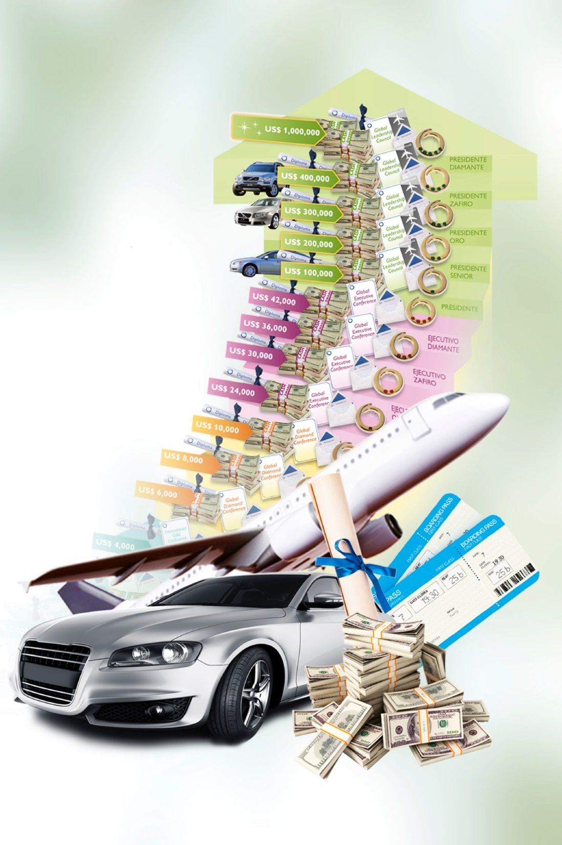
Oriflame tiene la mejor oferta de negocio para cumplir tu sueño
Una Oportunidad para todos
Una oferta atractiva y universal
Para los que quieren “Verse bien” “Ganar Dinero” o “Pasarla bien”
Para hombres y mujeres
Sin requisitos de experiencia previa
Atractivo plan de negocio
  En una sólida empresa
Notes:
ORIFLAME TIENE LA MEJOR OFERTA DE NEGOCIO
¿Por qué?
Porque es Una Oportunidad para todos, una oferta atractiva y universal
Es uni talla y unisex: le queda a todo el mundo, le interesa a todo género, hombres y mujeres
El Plan del Éxito es el producto de Oriflame en el que no tenemos competencia.
Nuestros productos cosméticos son muy buenos y a precios accesibles pero también hay otros similares en el mercado.
Para sostener tu negocio y tener éxito en él, debes ofrecer algo único y eso es el Plan del Éxito.
No existe una oportunidad de negocio igual de interesante, fácil, a largo plazo y con ingresos ilimitados, ninguna compañía ofrece algo igual en el mercado.
Debes comenzar a hablar del Plan del Éxito como el mejor producto que tiene Oriflame, y de Oriflame como la empresa que te ofrece la mejor oportunidad para lograrlo
¿Por qué?

Slide 5



Hoy veremos como hacer realidad tus sueños
Comenzando tu propio negocio en Oriflame
Agenda parte 1
Ganancias por invitar a otras personas y crear tu red
Agenda parte 2
Cómo invitar, reclutar y construir tu red
Agenda parte 3
Tu rol
como patrocinador
Notes:
Hoy veremos como hacer realidad tus sueños
Comenzando tu propio negocio en Oriflame
Felicitaciones por estar hoy aquí
Por tu interés en la oportunidad de negocio Oriflame, invitando y motivando a otros a convertirse en Socios.
¿Cuántas personas has invitado a las Reunión de Oportunidad realizadas por tu Líder?
¿Cuántos de tus contactos se convirtieron en Socios?
¿Cuántos reclutados 1,2, 3 o más personas ?
Pide al Socio que alcanzó el número más alto que diga de qué forma él o ella lo hizo.
Hoy vamos a hablar acerca de cómo puedes ser mejor invitando personas y poder disfrutar así de las increíbles recompensas del Plan de Éxito de Oriflame.
Vamos comenzar el programa de entrenamiento:
En la primera parte vamos a hablar de las ganancias que puedes recibir cuando invitas a otras personas a ser parte de tu equipo.
Vamos a ir a través de las oportunidad de ingresos y ventajas del Plan de Éxito.
En la segunda parte, vamos a hablar de cómo reclutar gente, la forma en que los invitas a las reuniones y la forma de ofrecer la Oportunidad Oriflame.
Y en la tercera, parte vamos revisar el rol de los patrocinadores, como todos ustedes, que ya se interesaron en la construcción de una red, se convierten en un “entrenador" para la gente que han invitado a Oriflame.
Vamos a hablar sobre el apoyo a sus nuevos Socios, mantener su actividad durante los primeros Catálogos, las capacitaciones que deben asistir para tener éxito en Oriflame y cómo reconocerlos por sus primeros logros.
Vamos a comenzar nuestro entrenamiento ...

Slide 6

AGENDA
Parte 1: Ganancias por invitar a otras personas y crear tu red

Slide 7


Nuestra oferta de negocio
1. Ahorra
2. Gana Mostrando el Catálogo
3. Gana Mucho más invitando a
otros a unirse:
· Gana mucho más dinero formando tu
equipo
· Desarrolla habilidades empresariales y
profesionales
· Obtén capacitación gratis
· Gana viajes y automóviles
Notes:
Vamos a hablar de nuestra oferta de negocio: Gana dinero hoy y cumple tus sueños mañana.
1. Puedes ganar dinero ahorrando al comprar productos Oriflame.
Como nuevo Socio puedes disfrutar de descuentos en el precio de Catálogo.
2. Puedes ganar dinero mostrando el Catálogo y obteniendo un porcentaje de tus ventas.
Ganas por recomendar productos y por vender a tus clientes.
3. Con el tiempo puedes ganar un ingreso significativo por invitar a otras personas y crear tu red. Este ingreso no será inmediato y se necesita algún tiempo para construir el grupo, pero este tipo de incentivos te permitirá cumplir tus sueños en el futuro. A esto le llamamos: Gana dinero hoy y cumple tus sueños de mañana.

Slide 8
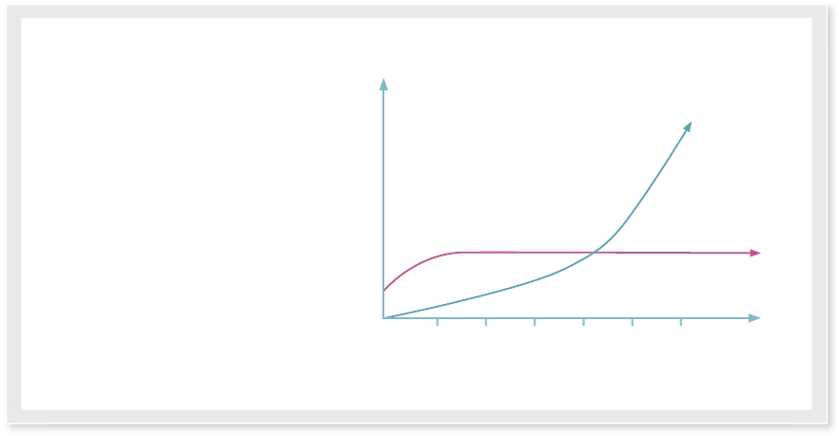
Oportunidad de Ganancias
Las ganancias obtenidas por las ventas tienen un límite
Oriflame te ofrece oportunidades de ingresos permanentes e ilimitados por invitar a otros a unirse
Los ingresos por patrocinio crecen lentamente al principio, pero luego se expanden rápidamente
Ganancias
Por patrocinar
Por vender
1
2
3
4
5
6
Tiempo
(meses)
Notes:
1. La venta es una parte importante para ganar dinero en Oriflame, pero hay límites en la cantidad de ventas que puedes realizar personalmente y por tanto las ganancias que puedes obtener.
2. Sin embargo, en Oriflame puedes obtener ingresos ilimitados invitando otras personas a unirse. Recuerda que en Oriflame ganas comisiones por las ventas de tu equipo.
Esta es tu recompensa por capacitar y enseñar a otras personas cómo ser exitosos.
3. En el inicio tu principal fuente de ingresos provendrá de mostrar Catálogos y tomar pedidos, pero catálogo a catálogos los ingresos por invitar a otros crecerán rápidamente a medida que tu equipo crece.
Las personas que tienen éxito en Oriflame son los que son persistentes en el reclutamiento de otros y entrenan para tener éxito.

Slide 9

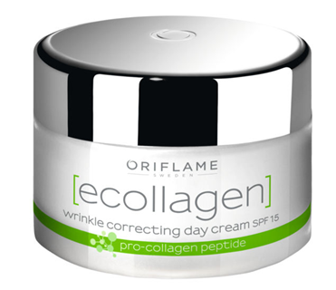
Ganancia Inmediata - Por vender
Es la diferencia entre el Precio Catálogo y el Precio Socio
Precio Catálogo
Precio Socio
Ganancia Inmediata
(22%)
PC = $ 20
PS = $ 15.6
GI $ 4.4
-
=
Crema de Día Antiarrugas FPS 15
código 26685
Notes:
¿Qué es la Ganancia Inmediata?
Para efectos de la explicación se toma como ejemplo una Crema de Día Antiarrugas FPS 15 código 26685
La Ganancia Inmediata es la diferencia entre el Precio Catálogo (PC) para el cliente y el Precio para el Socio (PS)
Precio Catálogo es igual Precio Socio (PS) + 30%
Ejemplo: PC para la Crema de Día Corrector de Arrugas SPF15 es 17 USD + 30% = 22 USD
Precio Socio: Es el precio al que nuestros Socios están comprando productos de Oriflame.
Precio Socio equivale al Volumen de Negocio + IVA 20%.
IVA es el Impuesto al Valor Agregado y está incluido en el precio de venta al consumidor final de los productos.
Si el Precio Socio del Corrector de Arrugas SPF15 de Día es 20 USD. ¿Cómo calcular la ganancia inmediata?
PC-PS = 6 USD

Slide 10

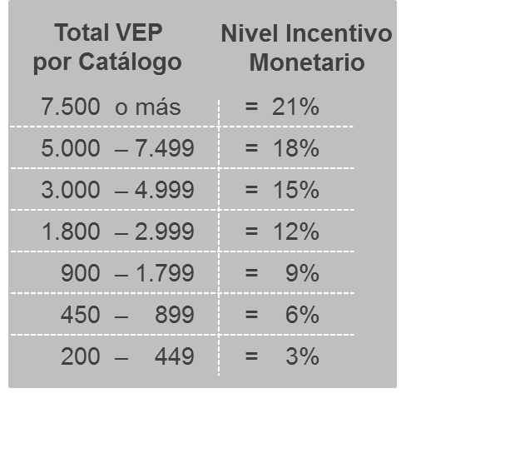
Incentivo Monetario
Todos los productos de Oriflame tienen puntos (VEP: Valor en Puntos) en función al precio.
Ejemplo:
Haz realizado dos ordenes en el período de Catálogo
100 Puntos
+
100 Puntos
Total Puntos (VEP) de todas las ordenes: 200
Calificas
al 3% de IM
Notes:
¿Como funciona la ganancia por Incentivo Monetario?
Además del Precio Socio y el Precio Catálogo, cada producto tiene cierta cantidad de puntos llamados Valor en Puntos (VEP).
Valor en Puntos
Todos los productos de Oriflame tienen puntos (VEP) en función del precio. Mientras más alto es el precio del producto, más VEP tendrá. Los VEP son diferentes para los diferentes productos y permanecen fijos en el tiempo.
De acuerdo a las ordenes que pasas durante el periodo del catálogo acumularás VEP.
Sobre todos los pedidos realizados durante el periodo de Catálogo, Oriflame calcula el total de puntos (VEP) del todos los pedidos y en función de este total de VEP ganarás Incentivos Monetarios.
El Incentivo Monetario que recibirás dependerá del numero de puntos acumulados de acuerdo como indica la tabla.

Slide 11
Incentivo Monetario por construir una Red
Al incorporar a tus amigos, los puntos que ellos hacen por sus ordenes se suman al final de cada Catálogo y te permiten calificar a niveles más altos de Incentivo Monetario.
100 VEP
100 VEP
100 VEP
+
600 VEP
Tú
100 VEP
100 VEP
700 VEP
100 VEP
100 VEP
100 VEP
Notes:
Incentivo Monetario por construir una Red
Mira lo que ocurre cuando invitas a tus amigos a hacer lo mismo que tú, las ordenes que ellos pasan durante el catalogo generaran puntos.
Al cierre de cada catálogo se suman tus puntos personales más los puntos obtenidos por el total de tu grupo y te permiten calificar a niveles más altos de Incentivo Monetario.
Comienza invitando a 6 amigos que hagan lo mismo que tu.

Slide 12

Ganancias por Incentivo Monetario
Cómo Funciona
El IM es calculado sobre las ventas netas totales de la red llamado Volumen de Negocio (VDN), que es igual al Precio Socio menos los impuestos (IVA)
Todos hacen 100 VEP
Cada grupo acumula: 700 VEP = 6%
VDN de cada grupo: $350
Total puntos de la red: 4.300 = 15%
6%
700 VEP
6%
700 VEP
Tú
Tú obtienes:
IM Diferencial: por cada uno de tus grupos
15% - 6%= 9% del VDN de cada grupo
IM sobre tu pedido personal:
15% del VDN de tu pedido personal (100 VEP)
15%
6%
700 VEP
Total VEP: 4.300
700 VEP
6%
6%
700 VEP
Total Ganancia
por IM: $196,5
6%
700 VEP
Notes:
El Incentivo Monetario es calculado sobre las ventas netas totales de la red llamado Volumen de Negocio (VDN), que es igual al Precio Socio menos los impuestos (IVA) y puede cambiar debido al ajuste de los precios
En el ejemplo usaremos la relación de:
1 VEP = 0,5 VDN (Volumen de Negocio)
Así, VEP 100 en el ejemplo son $ 50 VDN
Si ayudas a tus 6 amigos a hacer lo mismo que tu, oses invitar cada uno a 6 personas y cada uno hace 100 VEP, cada uno de tus amigos tendrá un grupo de 7 personas, cada una hace 100 VEP, juntan un total de 700 VEP y califican al 6%.
La suma de puntos de toda la red alcanza a 4.300 calificando al 15%
¿Cómo se obtienen las ganancias?
Cada uno de tus amigos gana según su Nivel de IM, cada uno de ellos califico al 6% y tu al 15%, por tanto tu ganas el Incentivo Monetario Diferencial entre tu 15% y el 6% que ellos ganan.
TU 15%- 6% de cada uno de tus amigos = 9%
Es importante hacer notar que esta cantidad no se ha tomado de las ganancias de ellos. Oriflame te paga esto como recompensa por encontrarlos, motivarlos y apoyarlos a crecer.
También ganas un IM por tus VEP personales
Tus Ganancias por Incentivo Monetario:
1. IM por tus VEP personales: 100 * 0,5 = $ 50 VDN *15%= $7,5
2. IM Diferencial por cada grupo 700 VEP * 0,5= $350 VDN * 9% = $31,5 * 6 amigos = $189
Total Ganancia por IM: 7,5 + 189 = $196,5
Esta parte de las ganancias totales crece rápidamente a medida que tú invitas a mas personas a ser parte de tu red y ayudas a que ellos hagan lo mismo que tu.

Slide 13
Ganancias por Incentivo Monetario
Cómo Funciona
Construye una red equilibrada, aprovecha el impulso de aquellos que quieren crecer
Todos hacen 100 VEP
Total puntos de la red: 4.500 =15%
VDN de la Red $2.150
VDN de la Red $50
Tú
Tú
15%
4.300 VEP
15%
15%
IM Diferencial:
Total VEP: 4.500
0%
100 VEP
Tú
-
15%
15%
= 0% del VDN del grupo
Total Ganancia
por IM: $15
Tú
-
= 15% del VDN del grupo
15%
0%
0%
Notes:
Construye una red equilibrada, aprovecha el impulso de aquellos que quieren crecer
Veamos otro ejemplo de como construir una red equilibrada puede marcar la diferencia en tus ingresos.
En el ejemplo tu invitas a dos amigos, uno de ellos quiere crecer y hace lo que aconsejamos, invita a 6 amigos y a su vez los ayuda también a invitar a otros 6 amigos.
La segunda persona que invitaste y tu, no hacen nada más que 100 VEP, no siguen el concejo de seguir invitando a otras personas.
Todos los miembros de tu red hacen 100 VEP, tu red acumula 4.300 puntos en total y logra un 15% de IM.
Calculando las ganancias:
1. IM por tus VEP personales: 100 * 0,5= $50 VDN * 15%= $7,5
2. IM Diferencial por la red de tu amigo que califica al 0%: 15% - 0% = 15%
100 * 0,5= $50 VDN * 15%= $7,5
3. IM Diferencial sobre la red de tu amigo que califica al 15%: 15% -15% = 0%
Total de ganancias 7,5 + 7,5= $15

Slide 14
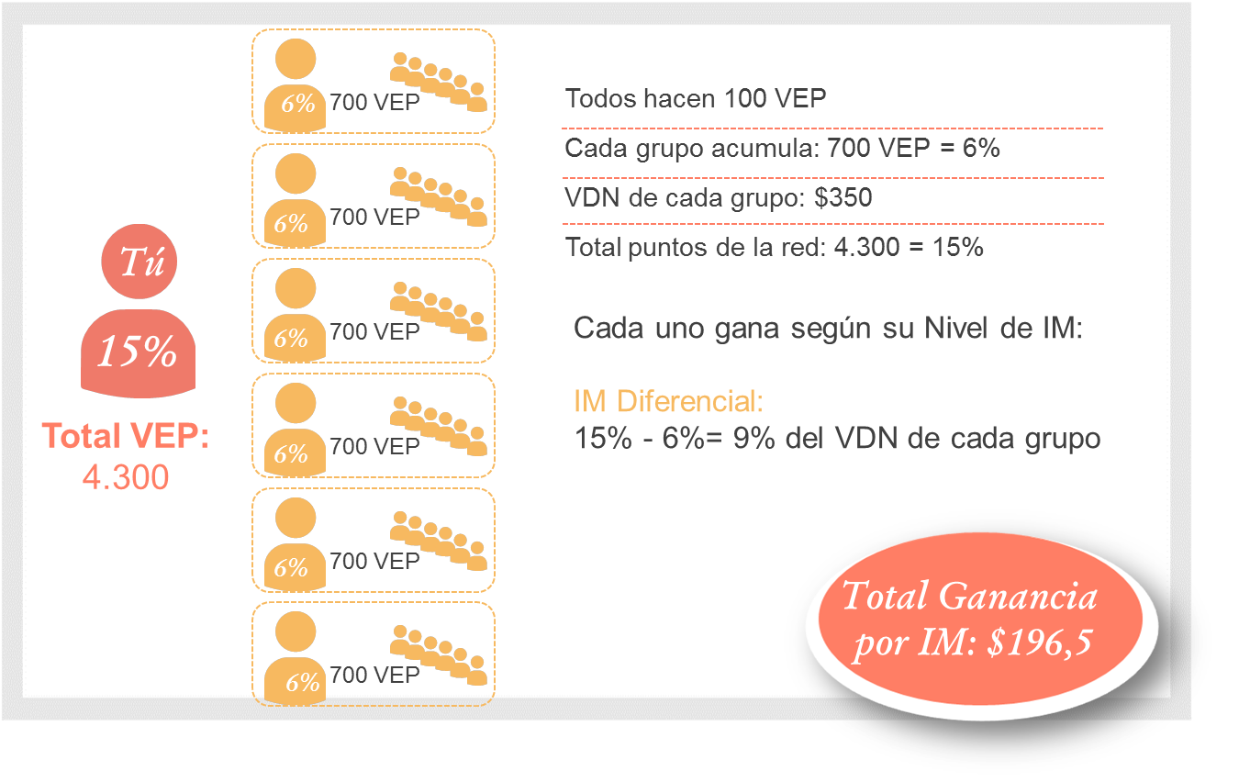
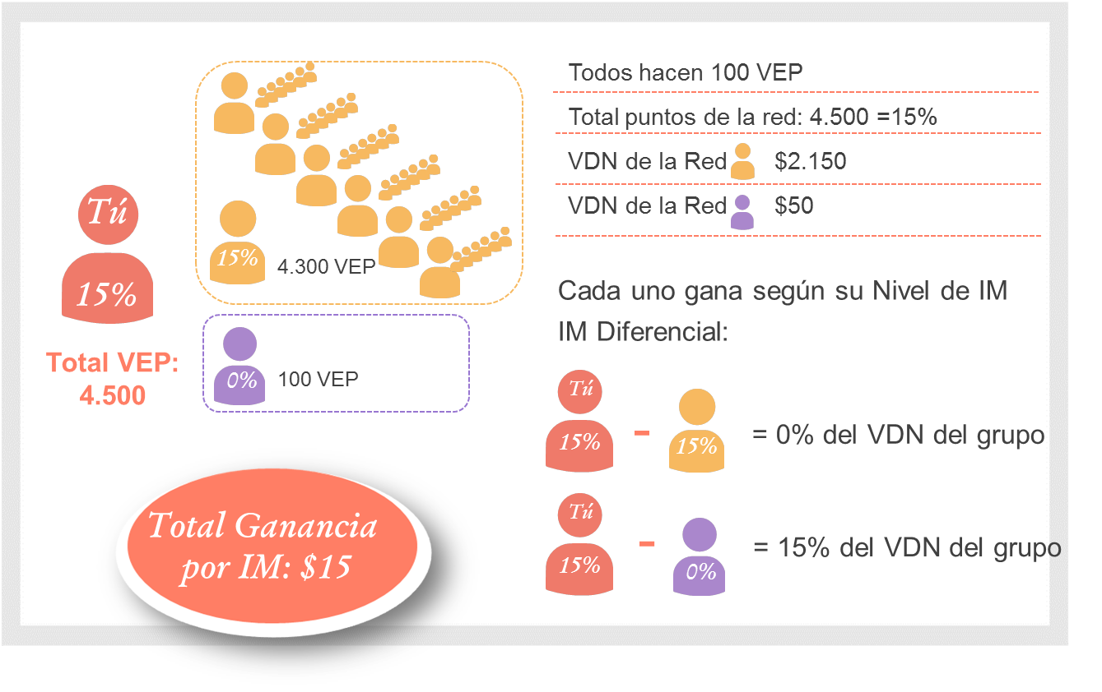
Ganancias por Incentivo Monetario
Cómo Funciona
Crece y ayuda a creer a tu grupo ¡¡Así todos ganan!! A más crecimiento de tu red mayores ganancias, esto es ¡Duplicación de tu negocio!
Notes:
En el ejemplo anterior estabas al 15% de IM y ganabas $196,5; ahora en el mismo nivel obtienes solo $15
Esto ocurre porque no obtienes ganancias sobre el grupo que está calificando al mismo nivel que tú ya que las ganancias de esa red las obtiene tu amigo que construyo su red.
¿Que pasa si motivas y ayudas a tus amigos a crecer?

Slide 15
Ganancias por ayudar a otros a crecer
Comienza con al menos 6 amigos que hagan lo mismo que tu.
Ayuda a tus amigos a realizar lo mismo que tu haces.
Ellos ayudan a 6 de sus amigos : 6 X 6 X 6 ¡¡Así se hace la duplicación!!
15%
4.300 VEP
Todos hacen 100 VEP
Cada grupo 4.300 VEP =15%
Total VDN de cada grupo: $2,150
Total VEP de la Red: 25.900 = 21%
15%
15%
4.300 VEP
Tú
21%
15%
IM Diferencial: por cada uno de tus grupos
21% -15%= 6% del VDN de cada grupo
IM sobre tu pedido personal:
21% del VDN de tu pedido personal (100 VEP)
4.300 VEP
Total VEP:
25.900
15%
4.300 VEP
15%
4.300 VEP
Total Ganancia
por IM: $784,5
15%
15%
4.300 VEP
Notes:
Ganancias por ayudar a otros a crecer
Comienza con al menos 6 amigos que hagan lo mismo que tu.
Ayuda a tus amigos a realizar lo mismo que tu haces
Ellos ayudan a 6 de sus amigos ¡¡Eso es duplicación!!
6X6X6 una formula para construir una red equilibrada y asegurarte ingresos crecientes
Siguiendo con el ejemplo, calculando tus ganancias:
1. IM por tus VEP personales: 100 * 0,5= $50 VDN * 21%= $10,5
2. IM Diferencial por cada grupo 4.300 VEP * 0,5= $2,150 VDN * 6% = $129 * 6 amigos = $774
Total Ganancia por IM: 10,5 + 774= $784,5

Slide 16
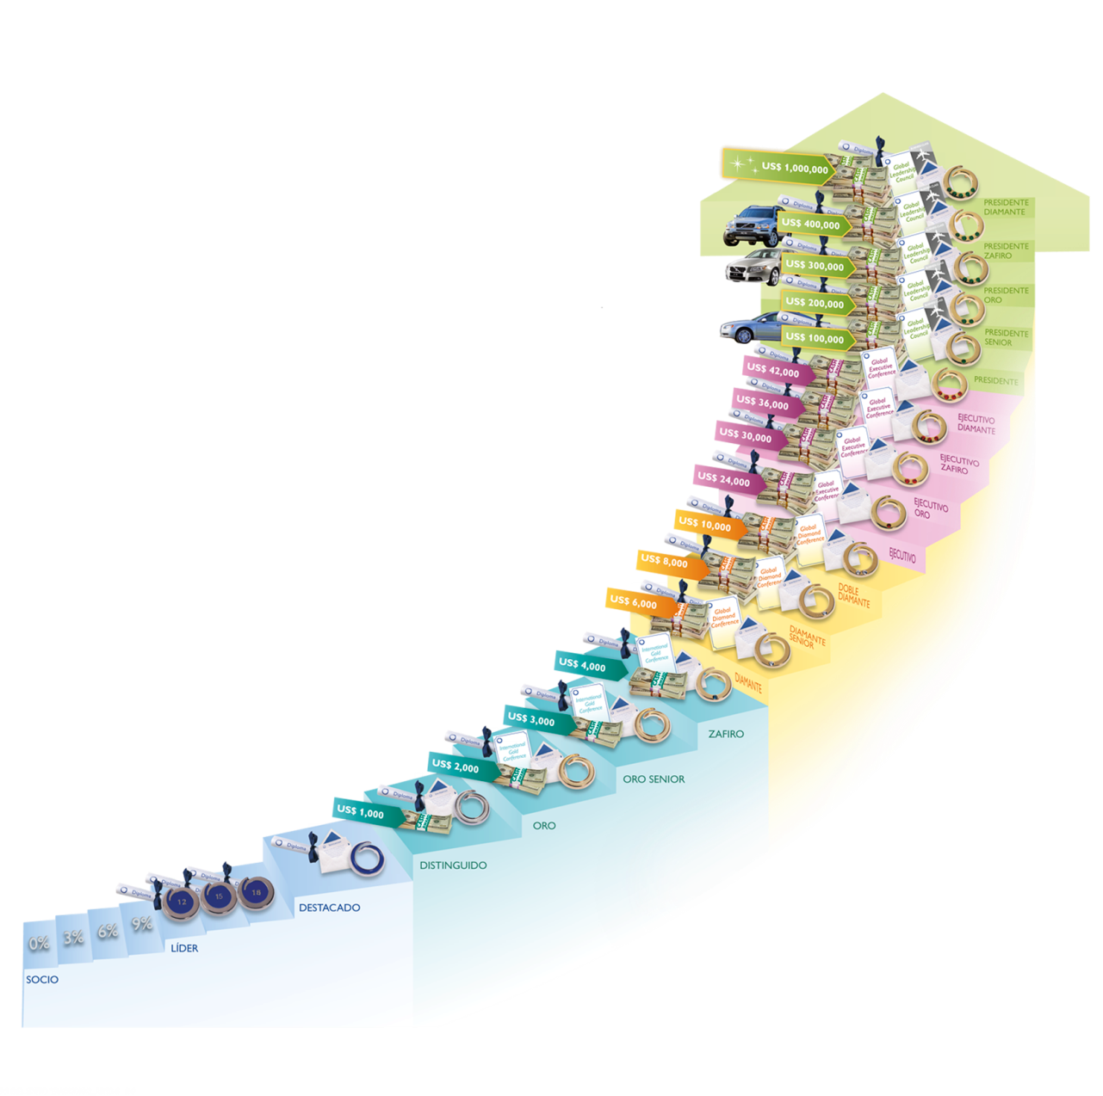
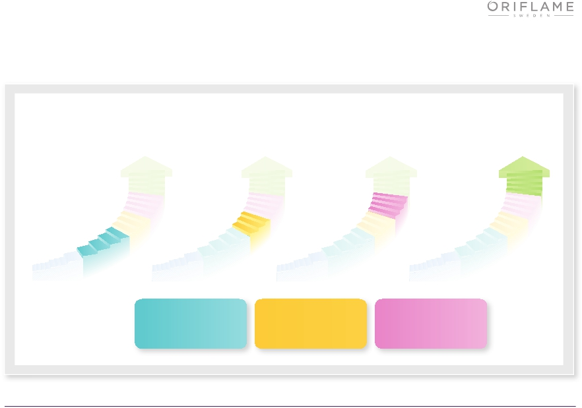
Oportunidades del Plan del Éxito
Ingreso anual
Premio en efectivo
Con cada tramo de este plan de negocio accedes a mayores ingresos y espectaculares premios.
Presidente $ 400.000 Dólares
$100.000
Ejecutivo $147.300 Dólares
$24.000
Diamante $ 64.500 Dólares
$6.000
Distinguido $10.000 Dólares
$1.000
Conferencia
Oro
Conferencia Diamante
Conferencia ejecutiva
Viajes
Notes:
Alcanzar el 21% es sólo el comienzo
Cada tramo de este plan de negocio te permite obtener ingresos cada vez mayores
Lograr el 21% de IM puede ser un ingreso interesante para muchos, pero saber que puedes obtener cada vez mayores ganancias a medida que tu red crece te permitirá obtener el estilo de vida de tus sueños
Para alcanzar nuevos títulos solo tienes que apoyar a tus amigos a alcanzar también el título de Distinguido
Con cada grupo de nuevos distinguidos que sumes obtendrás nuevos títulos, mayores ingresos y nuevos premios en efectivo
Por ejemplo:
Un Distinguido tiene un ingreso promedio de $10.000 Dólares además de recibir un premio en efectivo de $1.000 Dólares
Un Diamante tiene un ingreso promedio de $64.500 Dólares además de recibir un premio en efectivo de $6.000 Dólares
Un Ejecutivo tiene un ingreso promedio de $147.300 Dólares además de recibir un premio en efectivo de $24.000 Dólares
Un Presidente tiene un ingreso promedio de $6400.000 Dólares además de recibir un premio en efectivo de $100.000 Dólares
Además participa en el Car Program y pueden viajar en clase Business para las Conferencias.
Solo sumando los premios en efectivo que puedes llegar a ganar con el plan del Éxito de Oriflame, obtendrás un premio total en efectivo es de $2 000 000 Dólares
Además puedes viajar con tu familia 3 veces al año a las Conferencias Internacionales a destinos exóticos, de lujo.
El Plan de Éxito Oriflame sigue cumpliendo tus sueños, sin límites ¡Tu decides hasta dónde quieres llegar!

Slide 17

Ganancias ilimitadas
con el Plan del Éxito Oriflame
Apoya a nuevos Distinguidos en tu red.
Por cada uno obtendrás “Bonos Superiores”, el primero es el Bono Oriflame 4%
Por cada nuevo Título gana premios en efectivo desde $ 1.000 a $ 1.000.000 Dólares
Genera ingresos crecientes cada 21 días
Asiste a Conferencias internacionales
Participar en el programa de automóviles ¡y mucho más!
Notes:
Y cuando tus amigos también se convierten en Distinguidos ¡Disfruta de recompensas aún mayores!
Ayuda a otros a convertirse en Distinguidos, obtener Titulos Oro y superior ¡Y ganarás aún más!
Algunos de tus amigos también pueden aspirar a convertirse en Oro o superior, así ¡mayor es la expansión de su grupo!
Cuando eso sucede…
• Comienzas a ganar el 4 % del Bono Oriflame sobre la ventas de cada red al 21% y el 1% Bono oro por las ventas de cada red desde el segundo nivel hacia abajo, el 0, 5 % Bonos Zafiro por las ventas de cada red desde el tercer nivel hacia abajo y así sucesivamente...
• Cuando haz desarrollado 2 redes y alcanzaste un título Oro, puedes asistir a la Conferencia Internacional Oro, una vez al año
Cuando haz desarrollado 6 redes y más, puedes participar en la Conferencia Diamante, Conferencia Ejecutivas una vez al año en lugares exóticos alrededor del mundo.
Puedes viajar a destinos internacionales con Oriflame 3 veces por año... Y además 1 vez al año tenemos un programa para lideres con un viaje nacional.
¡En tus viajes, también puedes conocer a mucha gente y hacer nuevos amigos!
Además de los 17 sueldos al año, podrás ganar premios en efectivo de $ 1000 - $ 1000 000 , Participar en el programa de automóviles y mucho más…

Slide 18
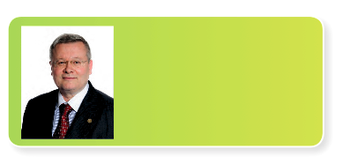
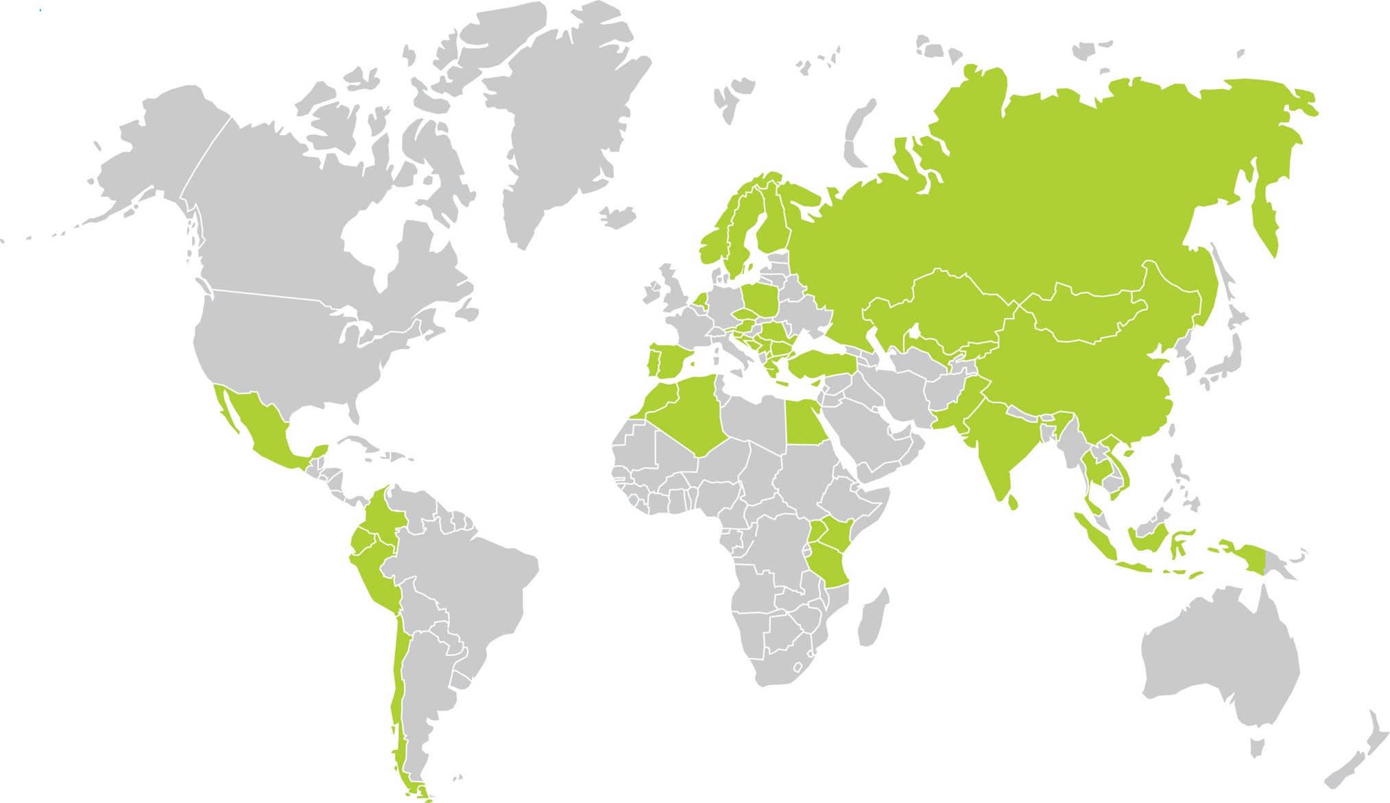
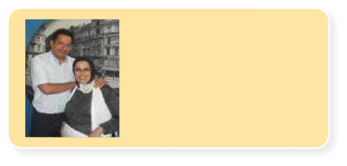
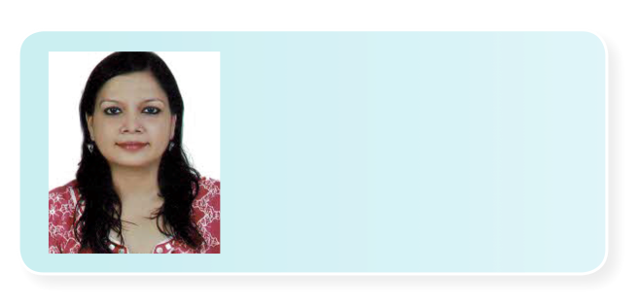
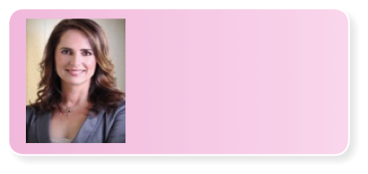
Historias de Éxitos
Vladimir Poliezhaev
Región CIS ,
Russia
Equipo Presidente
Samira Filali Matei
Región de EMEA ,
Marruecos
Equipo Diamante
Ambica Bedwal
Región Asia,
India
Equipo Director
Mariela Elorduy
Blackaller
Región de LA,
Mexicali- Baja California
Equipo Ejecutivo
Notes:
El Plan de Éxito es un plan de compensación que entrega comisiones y bonos en diferentes niveles en distintas etapas de tu carrera. Entonces, ¿qué quiere decir eso? Echemos un vistazo a algunos de los ejemplos en todo el mundo.
Hay ejemplos de personas en el mundo entero. Son de diferentes partes del mundo, son de diferentes regiones y de diferentes ambientes culturales, tienen diferentes edades y educación, pero tienen una cosa en común, querían tener éxito, ellos soñaron y han cumplido sus sueños con Oriflame.
Región de Asia, India
Equipo Directores: Ambica Bedwal
Antes de llegar a Oriflame era una sencilla ama de casa
Razón para unirse a Oriflame: Ambica se unió Oriflame con el sueño de comprar un teléfono móvil. Soñando con una independencia financiera
Hoy sus sueños se han cumplido, compró teléfono móvil, ordenador, coche y se convirtió en persona independiente.
Sus próximos objetivos: títulos de Oro y Director Zafiro
Región EMEA
Equipo Diamante: Samira Filali Matei, Marruecos.
Casado, 3 hijas
Antes de Oriflame: Era secretario
La razón para unirse a Oriflame: el acceso de su hija a los mejores colegios y comprar un departamento cerca de ellos
Sus sueños se hicieron realidad hoy y las hijas están estudiando en las mejores escuelas. Samira Filali Matei compró el apartamento que siempre quiso.
Su próximo sueño: ser un miembro del Top 15 Global de Oriflame
Región de LA, Mexico, Baja California
Equipo directivo: Mariela Elorduy Blackaller
Antes de Oriflame: Era Director General en el negocio de concesionario de autos
La razón para unirse a Oriflame: la construcción de la libertad. Para lograr un equilibrio entre el trabajo y la vida personal y disfrutar del estilo de vida de sus sueños. Dar el ejemplo a su hija, que todo es posible e inspirar a otros a cumplir todos sus sueños
Siguiente objetivo: ayudar a otros Distinguidos para convertirse en Diamante
Región de la CEI , Rusia
Equipo Presidente: Vladimir Poliezhaev, 2 hijas
Antes de Oriflame: Era oficial del ejército
La razón para unirse a Oriflame: Ganar dinero para tener una mejor calidad de vida junto a su familia. Hoy llegó a la independencia financiera y libertad con la red más grande del mundo y su objetivo es ayudar a otros a repetir su éxito.
¿Y tú? ¿Dónde estabas cuando empezaste tu carrera? ¿Todavía tienes la misma posición, salario?
Comienza a ganar de inmediato y construye una carrera a paso firme. ¿Cuánto tiempo necesitas para convertirte en Oro ? Yo no sé ¡Todo depende de ti y tu participación activa en el negocio!

Slide 19

Pausa

Slide 20

AGENDA
¿Dónde encontrar personas?
¿Cómo invitar?
¿Cómo ofrecer la Oportunidad Oriflame?
Parte 2: ¿Cómo invitar a otros y construir una red?
Notes:
Ya hemos aprendido cómo construir un grupo y qué oportunidades de ingreso podemos recibir de la construcción de una red.
Vamos a hablar acerca de cómo encontrar gente y la forma de invitarlos a Oriflame.

Slide 21


Cómo construir tu red
1
2
3
Encuentra Personas
para Invitar a Reuniones de Oportunidad
Realiza la Reunión de Oportunidad
Realiza El “Inicio Perfecto”
Notes:
Cómo construir una red
En primer lugar, prospectar gente nueva para invitar a convertirse en Socios para luego invitarlos a una Reunión de Oportunidad Oriflame.
Segundo paso: Ejecutar la Reunión de Oportunidad y después de la Reunión Oportunidad
Tercer paso: Realizar el entrenamiento “Inicio Perfecto"

Slide 22
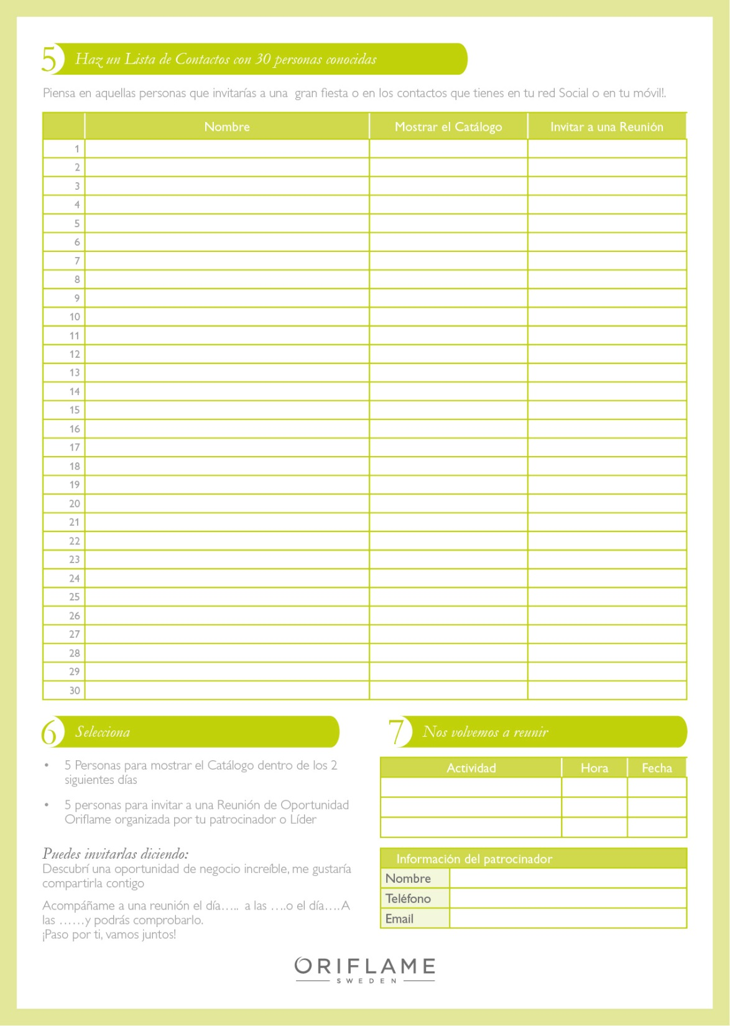
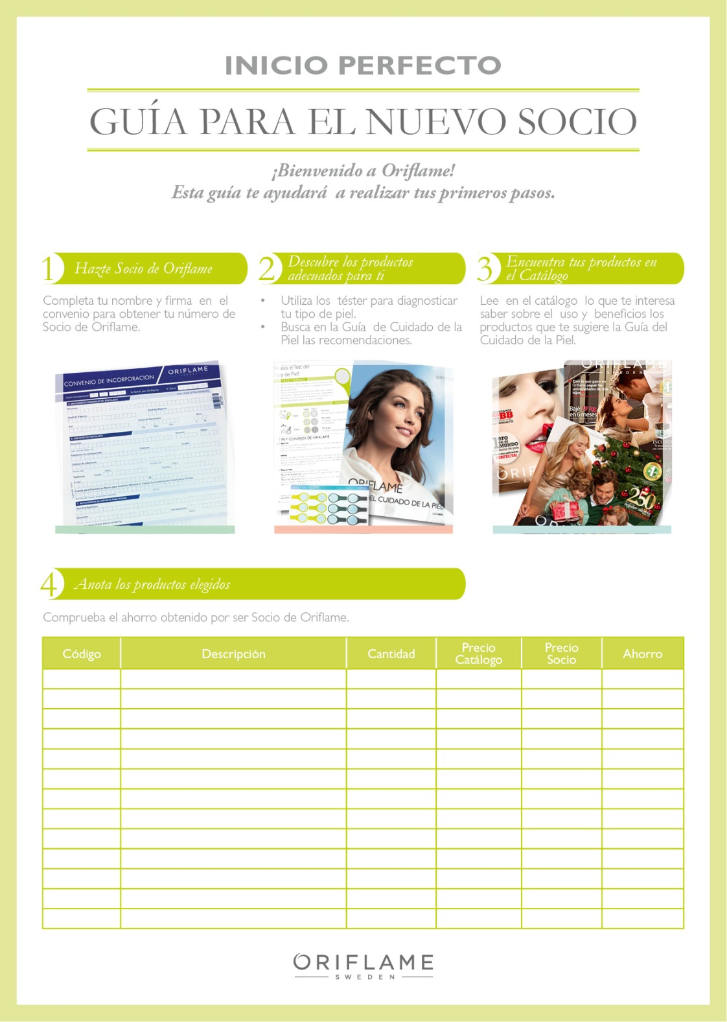
Usando tu Lista de Contactos
1
Encuentra
personas para Invitar
Primero ponte en contacto con tu círculo interno (amigos, familiares)
Luego ponte en contacto con tu círculo externo (todos los que tienen contacto con ellos)
Siempre pide referidos usando la frase: “¿A quién conoces que le gustaría conocer una oportunidad de negocio?”.
Notes:
Haz lo mismo que cuando estás buscando clientes. ¡Utiliza tu Lista de Contactos!
Primero ponte en contacto con tu círculo más cercano (amigos, familiares)
Luego ponte en contacto con tu círculo externo (todos los que tienen contacto con ellos)
¿Dónde encuentras nuevos Socios adicionales?
70% son referidos, siempre pide referencias (utilice la frase: "¿A quién conoces ...")
Pon el aviso en los “comentarios de la columna” (nombre de las personas que recomendaron referencias)
25% Otros contactos visitando casas, eventos sociales, áreas de trabajo
5% Publicidad, Prensa, publicidad en línea...

Slide 23


1
Encuentra
Personas para Invitar
Hablando con otras personas
Esto es prospectar, y significa buscar activamente nuevos Socios, para invitarlos a una ROO
Prospectar no es explicar la Oportunidad Oriflame a la rápida
Es despertar en interés por asistir a una ROO a conocer más
Clave: Habla entusiastamente de Oriflame con al menos 3 personas nuevas todos los días
Tips!
Notes:
Invitar a una ROO, no dar la información por teléfono o en el momento que invitas.
Por ejemplo
Cuando llamas a alguien o hablas con alguien que no has visto hace tiempo.
Preguntas ¿cómo estás? Pídele que te hable de ella; Escucha que te está diciendo… te está dando información.
Esta persona siempre te preguntara y a ti ¿cómo te ha ido?
Tú contestas siempre lo mismo…
Con lo que me estas contando tengo algo para ti: si le está yendo bien, esta es una posibilidad para que te vaya mejor o cumpla otros sueños o simplemente consuma productos de calidad.
Si le está yendo mal le ofreces la solución.
Prospectar a desconocidos, lo puedes hacer en todo momento, en tus actividades diarias, por ejemplo cuando te subes al taxi y comienzas a platicar con el taxista, le preguntas como está su día de trabajo, le preguntas si el taxi es de él, si te dice que no le puedes preguntar si no le gustaría ser dueño, si te dice que sí, le preguntas si le gustaría ser dueño de una flota, LO INVITAS A HABLAR DE NEGOCIO
Terminas dándole una tarjeta o un catálogo y la invitación a una ROO
Si vas al dentista o al médico, en la sala de espera sacas tu Catálogo, lo ves, te abanicas o lo que sea.
Y cuando lo hojees dices wow! A la primera persona que te mire interesada comienzas la conversación si no lo dejas con tu etiqueta y nombre y ya verás que alguien lo toma y te llama.
Tienen que prospectar en todas partes, en la iglesia, en una reunión familiar, un cocktail… En todos lados.
No olvides ser aspiraiconal, nadie quiere ser como una Líder que no tiene tiempo para nada, anda cargada de cajas con productos repartiendo por todos lados, quejándose de lo cansada que está.

Slide 24

1
Estructura de una conversación en prospección, elige el candidato, muestra una actitud positiva, sonríe.
Encuentra
Personas para Invitar
Haciendo una encuesta
1. Saludar, presentarse
Hola, Mi nombre es Ana, soy Socia de Oriflame
La empresa está realizando una encuesta el día de hoy.
2. Habla sobre el tiempo
Esto tomará sólo 2 minutos.
Si responde las preguntas recibirá un regalo de Oriflame. (por ejemplo, tester, producto, Catálogo de productos...)
3. Realiza preguntas
Cuestionario:
¿Sabe acerca de Oriflame?
¿Tienes un consultor personal?
¿Te gustaría ganar dinero extra?
¿Te gustaría formar tu propio negocio?
¿Te gustaría asistir a una clase de belleza?
¿Conoces a alguien que esté interesado en conocer esta oportunidad?
Toma los datos de contacto
Si No
Si No
Si No
Si No
Si No
Si No
4. Palabras de agradecimiento
Muchas gracias por participar en la encuesta.
¡Que tengas un buen día!!
Notes:
¿Qué decir durante prospección?
Selecciona la persona con la que deseas realizar el cuestionario. Sé positivo, mantén la sonrisa, muestra confianza en ti mismo.
Saluda y preséntate.
Por ejemplo, Hola, mi nombre es Ana.
Soy Socia de Oriflame y hoy estamos llevando a cabo una encuesta.
Cuéntame sobre tu límite de tiempo: Se puede realizar en sólo 2 minutos. Por favor, responde a unas cuantas preguntas y recibe un presente de Oriflame (por ejemplo, probador, producto, Catálogo ...)
Siguiente paso: lleva a cabo el interrogatorio
Cuestionario:
¿Qué sabes acerca de Oriflame?
¿Tienes un consultor personal?
¿Te gustaría ganar dinero extra?
¿Te gustaría formar tu propio negocio?
¿Te gustaría asistir a una clase de belleza?
¿Conoces a alguien que este interesado conocer esta oportunidad?
Toma datos de contacto: número de teléfono, email, etc.
Y cuando se ha completado el cuestionario, da palabras de agradecimiento: ¡Muchas gracias por participar en esta encuesta!
Que tengas un buen día…

Slide 25

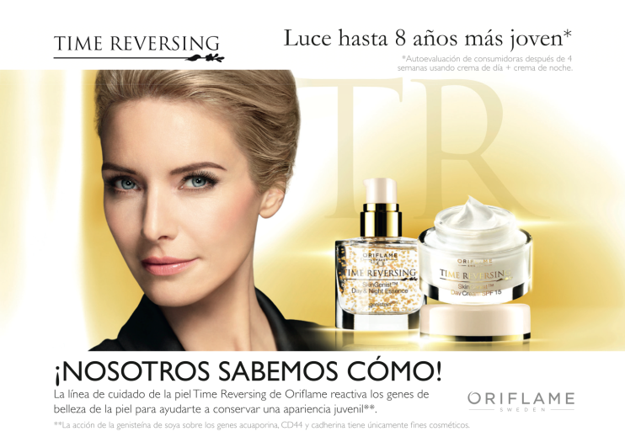
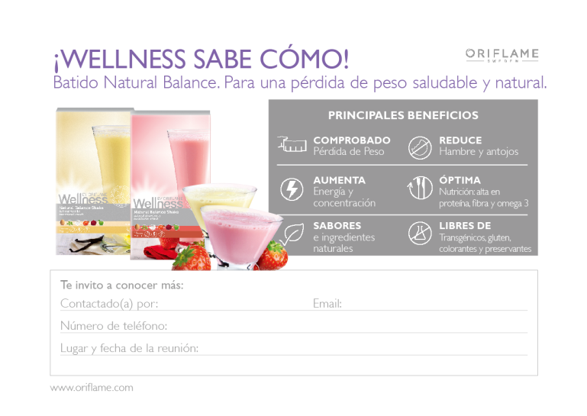
1
Encuentra
Personas para Invitar
¡Aumentando el interés del prospecto!
Invita a las ROO mediante la distribución de una “Tarjeta de invitación”
Son específicas según el interés del prospecto
Primero enfócate en el negocio
Luego enfócate en belleza
Habla de Wellness
Notes:
Después de realizar el cuestionario, define el interés principal de la persona e invítalas a una reunión de acuerdo a su foco principal.
Enfoque de negocios: Invitación a la Reunión de Oportunidad (mensaje claro sobre las ganancias por dedicación de tiempo completo)
Foco Belleza: Invitación a los diferentes eventos de belleza (se centran en el cuidado de la piel o maquillaje, con mensaje claro sobre los principales beneficios)
Foco Wellness: Invitación a la Reunión de Oportunidad Wellness (mensaje claro sobre perdida de peso y estilo de vida saludable)
¿Qué beneficios traen las tarjetas de invitación?:
Con tarjetas de invitación:
Más fácil de atraer
Imágenes emocionantes
Mensajes atractivos deportando interés (Belleza, Wellness, Negocios)
Más fácil de invitar
Mensaje claro (sobre productos o negocio), con datos de contacto
Frase Atractiva ¡SABEMOS CÓMO!

Slide 26






1
Encuentra
Personas para Invitar
Usando Internet
En el perfil personal de las redes sociales
En grupos y páginas de fans en redes sociales
En blogs y foros
Puedes obtener más información sobre cómo reclutar vía Online revisando nuestro entrenamiento “Inicia tu negocio Online”
Tips!
Notes:
En los últimos años, el aumento en el uso de los foros de discusión, blogs y redes sociales de todo el mundo ha llevado a una explosión en la capacidad de los Socios de Oriflame para ampliar su negocio.
Con las herramientas Online, ahora toma unos segundos conectarse con el mismo número de personas que tardabas días o semanas hace apenas unos años.
¿Dónde puedes encontrar personas On line?
Puedes crear un perfil personal en Facebook, también te puedes registrarte en blogs, foros y llevar a cabo diferentes debates sobre oportunidades de empleo o de cosméticos, consejos, etc. (discusiones de acuerdo a los intereses)
Cuando estás prospectando Online:
Elije foros y blogs donde se pueda conocer gente, que estén interesados ​​en cosméticos o que están buscando un empleo.
Regístrate y descubre una conversación pertinente.
Sé activo, escucha primero y encuentra puntos de interés cuando se realiza una conexión y la gente empieza a interesarse en Oriflame invítalo a tu perfil personal en Facebook o al sitio del Líder.
Comparte tu información personal - Skype, perfil personal en las redes sociales.
Sé activo todos los días, persiste y luego céntrate en oportunidad de negocio o productos Oriflame.
Haz el entrenamiento Online y encuentra más detalles acerca de cómo utilizar los instrumentos para la prospección Online.

Slide 27
No olvides:
Al invitar personas
Mantén una sonrisa
Muestra confianza en ti mismo
Sé tolerante a comentarios de la competencia
Da información correcta acerca de la compañía, acciones, etc.
Cuida no involucrarte en conflictos
Cuida tu imagen personal y sé respetuoso, así reflejarás la misma imagen positiva que Oriflame quiere transmitir
Los productos de testeo son exclusivos para que los prueben, no están a la venta
Recuerda que a las personas ya registradas no hay que invitarlas a hacerse socias.
Cuida no violar los derechos de propiedad mientras estableces un stand de promoción
Toma los datos de contacto al final del cuestionario
Notes:
Mantén una sonrisa
Muestra confianza en ti mismo
Sé tolerante a comentarios de otras empresas
Da información correcta acerca de la compañía, acciones, etc.
No te involucres en conflictos
No te olvides de tomar los datos de contacto al final del cuestionario
No afectes negativamente la imagen de Oriflame por no tener cuidado con tu imagen personal o realizar acciones incorrectas
No vendas en vez de testear los productos
No invites a convertirse en Socio a personas ya registradas
No violes los derechos de propiedad mientras estableces un stand de promoción

Slide 28


Que tener en cuenta
al invitar a una ROO
Enfócate en el interés de la persona y personaliza la invitación
(Foco en el Negocio) Recuerdo que estás interesado en comenzar tu propio negocio.
O después de prospección (centrado en el producto): Veo que por los resultados de la encuesta, estás interesado en comprar productos cosméticos de calidad.
(Foco en el Negocio) Cuando recibí la invitación a la reunión de mi amigo, Líder de Oriflame, que es un hombre de negocios muy exitoso hoy en día, me acordé de ti
O (Foco en el producto) Me gustaría invitarte a nuestras clases de belleza para nuestros clientes y Socios, donde podrás probar productos Oriflame y elegir los adecuado para ti.
Crea interés por Oriﬂame, por el Líder o la reunión
• Dependiendo del tipo de reunión:
Enfoque negocio
Enfoque en producto
Las reuniones se llevan a cabo dos veces por semana: el lunes a las 18:00 horas y el miércoles a las 17:00 pm ¿Qué horario te acomoda más?
¿El lunes a las 18:00 o el miércoles a las 17:00?
Siempre propone dos opciones de tiempo,
(elección sin elección) Recibe la confirmación
Como cierre, di una frase que comprometa
¿Cuento contigo? ¿Voy por ti? ¿Vayamos juntos?
Notes:
Algunas claves para tener en cuenta cuando quiere invitar a una Reunión de Oportunidad
Cuando uses el teléfono sigue sonriendo, sé positivo, recuerda que no eres visible, porque estás teniendo una conversación telefónica, pero la otra persona puede sentir tu estado de ánimo.
Enfócate en el interés de la persona y personaliza la invitación
Foco en el Negocio) Recuerdo que estás interesado en comenzar tu propio negocio.
O después de prospección (centrado en el producto): Veo que por los resultados de la encuesta, estás interesado en comprar productos cosméticos de calidad.
Crea interés por Oriﬂame, por el Líder o la reunión: Especifica el objetivo de la reunión en función del interés de la persona. Ejemplo(Foco en el Negocio) Cuando recibí la invitación a la reunión de mi amigo, Líder de Oriflame, que es un hombre de negocios muy exitoso hoy en día, me acordé de ti
O (Foco en el producto o Wellness) Me gustaría invitarte a nuestras clases de belleza o Wellness para nuestros clientes y Socios, donde podrás probar productos Oriflame y elegir los adecuado para ti.
Siempre propone dos opciones de tiempo, (elección sin elección) Recibe la confirmación
Las reuniones se llevan a cabo dos veces por semana: el lunes a las 18:00 horas y el miércoles a las 17:00 pm ¿Qué horario te acomoda más? ¿El lunes a las 18:00 o el miércoles a las 17:00?
Como cierre, di una frase que comprometa: ¿Cuento contigo? ¿Voy por ti? ¿Vayamos juntos?
Qué más decir cuando invitas a alguien a una Reunión de Oportunidad Oriflame (ROO)
Acabo de unirme a Oriflame, una compañía europea
Tiene productos fantásticos y una manera divertida de ganar dinero. Pensé que
también podía ser interesante para ti.
O bien: “Tu pareces ser justo el tipo de persona”
Que tendría éxito en ganar dinero extra con la representación de Oriflame en tu área/región, ¡Únete a mi en nuestra próxima reunión y descubrelo por ti mismo!”
O bien: “¿Te gustaría ganar dinero extra?”
Mediante la venta de cosméticos Oriflame a tus amigos y familiares, es divertido
y fácil de hacer. Te puedo invitar a nuestra próxima reunión para aprender
más y tener un montón de diversión.
O bien: “Oriflame está buscando a alguien como tú”
para mostrar Catálogos a sus amigos y ganar dinero extra de acuerdo a su conveniencia”.
¡Tu puedes unirte en nuestra próxima reunión para saber más!

Slide 29
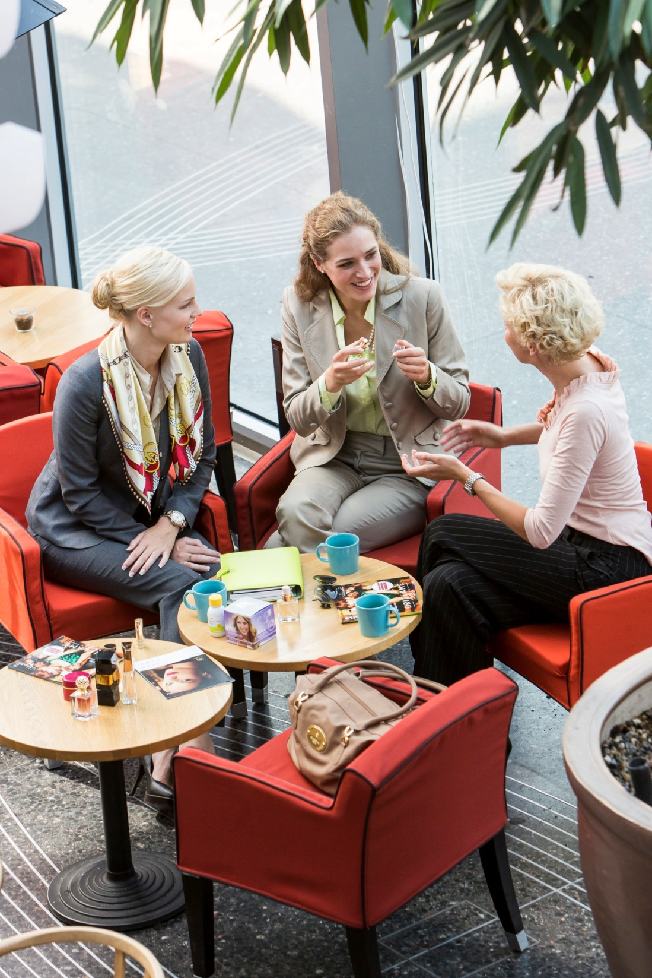
Invitando a las ROO
Juego de Roles
Invita a un amigo de la escuela, que no has visto durante mucho tiempo
Mujer de 35 años que pueda interesarse en los productos
Hombre de 30 años que fue recomendado por un amigo
Hombre de 60 años que vive cerca tuyo
5. Crea interés por Oriﬂame, por el Líder o la reunón
• Dependiendo del tipo de reunión:
Enfoque negocio
Enfoque en producto
6. Al final propone dos opciones de tiempo, (elección sin elección)
Recibe la confirmación
Notes:
Divide un auditorio en 4 grupos y da 1 tarea para cada uno de los grupos.
El primer grupo está invitando a un amigo de la escuela
El segundo grupo está invitando a una mujer de 35 años que esté interesada en los productos.
El tercer grupo invita a un hombre de 30 años, recomendado por un amigo
El cuarto grupo invita a un hombre de 60 años que vive cerca de tu hogar
Los grupos preparan el texto para la invitación y 2 personas de los grupos realizan el Juego de Roles y presentan una invitación real.

Slide 30

Manejo de Objeciones
Para manejarlas, utiliza la técnica “sentir y darse cuenta”
Ejemplo: No estoy seguro de asistir a una ROO
5. Crea interés por Oriﬂame, por el Líder o la reunón
• Dependiendo del tipo de reunión:
Enfoque negocio
Enfoque en producto
“Me sentí igual que tú, pero después me di cuenta que Oriflame es una oportunidad para todos -puedes hacer mucho o poco, como tú quieras y tienes mucho que ganar.”
6. Al final propone dos opciones de tiempo, (elección sin elección)
Recibe la confirmación
Juego de roles
Revisemos objeciones comunes
Notes:
Durante el proceso de invitación a reuniones a veces sucede que la gente tiene objeciones para unirse.
Por extraño que pueda parecer, una objeción es algo positivo, no debes tener miedo cuando las personas se oponen, ya que eso demuestra que él / ella pueda estar interesado, pero necesita un poco más de información o la seguridad de que puede tener éxito con Oriflame.
Qué hacer:
1 . No discutas
2 . Piensa en ¿qué mayor información necesita la persona o qué razón se esconde en la objeción?
2 . Utiliza una técnica de " sentir y darse cuenta"
“Sentir y darse cuenta”, es un método fácil de aprender y utilizar para superar las objeciones .
¿Cómo funciona?
La técnica te permite ponerte en el lugar de la persona y mostrar comprensión con ella. La idea es que sienta que tú y otras personas también experimentaron la misma sensación en el pasado " Yo sentí lo mismo ", y esto ayuda a la persona a creer más y escuchar a su nueva respuesta a su objeción...
Vamos a ver las objeciones más comunes: puedes lanzar la objeción para que cualquiera responda, pide varias opciones, a continuación algunas ideas
“No estoy seguro de si quiero asistir a una Reunión de Oportunidad”.
Pregunta oculta: “Quiero probar, pero no se si voy a ser capaz de hacer algo como esto”. “¿Soy lo suficientemente bueno?”
Responder: “Algunas personas se han sentido así, pero una vez que entraron se encontraron con que Oriflame es verdaderamente una Oportunidad para todos. Tu puedes hacer tanto o tan poco como quieras. No hay nada que perder y mucho que ganar”.
“No podía hacerlo, no tengo experiencia en ventas”.
Pregunta oculta: “¿Podré vender?” “¿Alguien puede apoyarme con esto?”
Respuesta: " Yo sentí lo mismo cuando empecé . Pero me di cuenta de que realmente no necesita experiencia ya que es divertido y fácil de hacer. Siempre voy a estar aquí para ayudar y apoyarte”.
“Yo simplemente no tengo el tiempo”.
Cuestión oculta: ¿Puedo hacerlo en el tiempo que me queda?
Responder: " Yo sentí lo mismo , pero me di cuenta que podía hacer esto en las horas que mejor se adapten a mí mismo. Cualquiera que sea hora que tiene disponible entonces eso es lo que debe permitir ”.
¿Qué pasa si nadie quiere comprar ?
Pregunta oculta: ¿Podré vender? ¿Alguien puede apoyarme con esto?
Respuesta: ”Sé cómo se siente, yo sentía lo mismo, pero me di cuenta de que simplemente mostrar a la gente el Catálogo y destacando las ofertas clave, por lo general compran" .
Esta técnica puede servir para responder a la mayoría de las objeciones.
Invita al Juego de roles
Practica la técnica "Sentir y darse cuenta” y encuentra como responder a una objeción.
Forma parejas, decide quién es Socio y cuál es el invitado .
A continuación, el Socio utiliza una de las frases de la invitación que acabamos de practicar y da respuestas con una de las objeciones. El Socio deberá proporcionar una respuesta utilizando "Sentir y darse cuenta”
Bueno, ¿ha sido útil? Si alguien realmente no quiere participar, no lo presiones a hacerlo. Si los presionas podrían inscribirse, pero no van a hacer nada. En ese caso, es mejor mantenerlos como tus clientes.

Slide 31


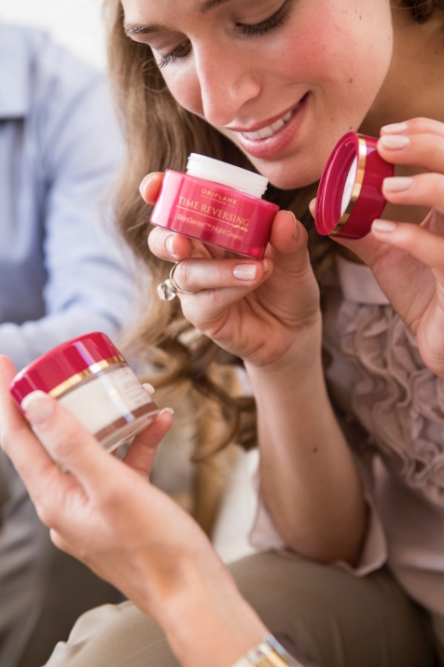
2
Realizando ROO para reclutar invitados
Puedes hacerlo a través de:
Invitaciones a ROO hechas por Líderes superiores en tu línea de auspicio de la red
Compartiendo la
Presentación de la
Oportunidad tu mismo.
Reuniones de Oportunidad
Online.
Otros tipos de reuniones: Clases de Belleza
y Lanzamiento de Catálogo.
Notes:
Hemos conocido los métodos de prospección y la forma de invitar a la gente a las reuniones.
En la siguiente parte de nuestro entrenamiento vamos a hablar de las Reuniones Oportunidad Oriflame
Puedes invitar gente a las Reuniones de Oportunidad con el grupo del Líder o compartir la presentación de la ROO realizada por ti mismo, también Reuniones de Oportunidad en línea por Skype para grupos pequeños, por Webex para grupos más grandes, y también, puedes invitar gente a Clases de cosméticos, belleza, Wellness, Lanzamientos de Nuevo Catálogo , etc.

Slide 32


2
ROO dirigida por un
Líder
Es la forma más fácil de reclutar, porque conoce el negocio y te apoya
Te encuentras con personas que también disfrutan de Oriflame
Después de haber asistido a varias reuniones conducidas por un Líder, podrás hacerlas tú mismo
Te conviertes en parte del equipo del Líder y comienzas a construir tu propio equipo
Tips!
Durante la Reunión de Líderes: Escucha con cuidado. Presta atención. Apoya a tus invitados.
En el futuro, te convertirás en Líder y dirigirás tus propias. Reuniones de Oportunidad.
Notes:
La forma más fácil de reclutar: invitar a la Reunión de Oportunidad Oriflame del Líder
1 . En primer lugar, el Líder sabe más de el negocio, tiene mayor disponibilidad y más experiencia.
Por tanto, el líder le explicará un montón de cosas, que tu no puedes saber todavía. El Líder tal vez, ya han asistido a una Conferencia de Oro u otros eventos con Oriflame, por tanto describirá los eventos con más pasión todavía.
2 . Cuando te reúnes con personas que también disfrutan de Oriflame y son Socios en el negocio con los Líderes, ellos contagian de energía positiva a través de la reunión y los invitados van a querer unirse a Oriflame, porque le va a gustar el ambiente en que se encuentran.
3 . Después de asistir a un par de presentaciones a cargo de un Líder y luego de escuchar y aprender, podrás comenzar a realizar una ROO por ti mismo, será más fácil para ti.
4 . Te conviertes en parte del equipo de un Líder, porque durante la ROO del Líder lo ayudarás con alguna parte de la ROO y cuando empiezas a construir tu propio equipo de Socios, tienes un ejemplo de trabajo en equipo del grupo .
Consejo: Durante la Reunión de Líderes: Escucha con cuidado !Pon atención! ¡Apoya a tus invitados! Sé proactivo y pide tener algunas tareas en la ROO o pide desarrollar algunas diapositivas y hacer comentarios sobre ellas durante la ROO del Líder. En el futuro te convertirás en un Líder y conducirás tu propia ROO de grupo.

Slide 33

2Realización
de la ROO por ti mismo
Utiliza el Rotafolio “Oportunidad Oriflame”, céntrate en el sueño de las personas.
Para inspirar sueños en la gente, haz preguntas abiertas y escucha
Usa ejemplo (propios y de tus Líderes)
Utiliza los productos para testear
Tips!
Haz preguntas. Comprende el principal interés de la persona y ten en cuenta estos intereses en la explicación que haces en la reunión, sea esto ganancias, productos, Wellness, etc.
Notes:
Realizando la Reunión de Oportunidad por ti mismo ¡También es divertido y fácil!
Para conocer los sueños que inspiran a la gente, debes hacer preguntas abiertas y comprender el principal interés de la persona para unirse a Oriflame.
De acuerdo a sus intereses, lleva a cabo la Reunión de Oportunidad con enfoque en su interés: interés en producto, oportunidad de ingresos, interés en Wellness.
Usa el folder de la presentación de la Oportunidad Oriflame, la explicación de cada lámina se encuentra en la parte posterior o utiliza la aplicación para Ipad de la Oportunidad Oriflame.
Voltea las páginas y utiliza tus propias palabras para hacer la presentación más natural.
Cuando estés hablando a la gente acerca de Oriflame, muestra tus propios ejemplos y ejemplos de tus patrocinadores y Líderes.
Puedes utilizar nuestras revistas corporativas, sus imágenes o fotos de tu patrocinador
Invita a probar los productos durante la presentación y organiza una breve clase de algunos productos.
Recuerda: el resultado es: nuevo Socio o nuevo cliente.
Cierra con las palabras mágicas
Resultado:
1 ) Un nuevo Socio 2) un nuevo cliente!

Slide 34

2Reunión de la Oportunidad Online
Invita gente a la Reunión de Oportunidad a través de un evento de Facebook, correo electrónico o SMS
Usa Skype o webinar para el desarrollo de la Reunión de Oportunidad
Utiliza la ROO en PPT (por webinar) y el folder para Skype
Invita y lleva gente webinar del Líder
Tips!
Puedes encontrar más sobre reclutamiento
Online visitando nuestro entrenamiento “Inicia tu negocio Online”
Notes:
Lleva a cabo una reunión de Oportunidad Oriflame usando Skype para un pequeño grupo, utiliza webinar para grupos más grandes.
Utiliza la PPT d ela ROO para la realización de webinar y el rotafolio de la ROO para la realización a través de Skype, invita y lleva gente a los entrenamientos del Líder.

Slide 35
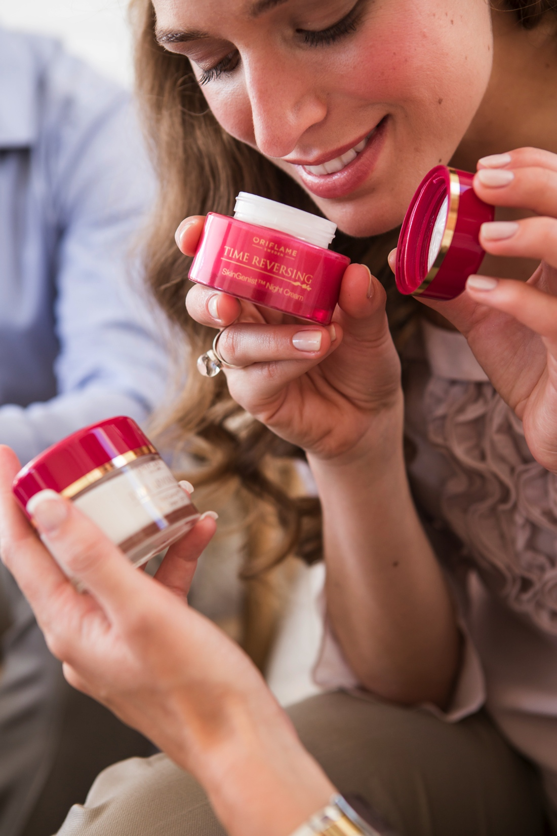
2
Otros tipos de
reuniones
Clases de Belleza para los prospectos y Socios interesados en los productos
Una combinación perfecta para mostrar nuestros productos y la oportunidad de negocio
Durante la demostración habla sobre la compañía, productos, Catálogos y oportunidad de negocio
Tips!
Al hablar de la oportunidad muestra todas las posibilidades para los Socios (Ahorrar dinero, Ganancia Inmediata, ganancias Ilimitadas por el Plan del Éxito, Programas de Reclutamiento y Bienvenida etc.
Notes:
Clases de Belleza
Pueden llevarse a cabo por Socios, que están interesados ​​en los productos.
Es la mejor oportunidad para mostrar los productos y la Oportunidad Oriflame juntos.
Puedes realizar Clases de Belleza
Oficina
En tu lugar de trabajo o lugar de trabajo de tus amigos ( pregunta sobre el permiso en el trabajo)
En salones cosméticos como fiesta temáticas de cosméticos con productos de cuidado de la piel Oriflame, etc.
En la casa de tus amigos
En el sauna (clases de cuidado del cuerpo)
¿Qué materiales se necesitan para realizar una Clase de belleza?
Sets de Cuidado Facial para diferentes tipos de piel en 4 pasos.
Cremas para el contorno de ojos
Maquillaje
Accesorios como almohadillas/ pétalos de algodón, palillos/cotonitos de algodón , papel tisú/servilletas , espejos, cepillos para maquillaje
Durante la realización:
El Líder hace comentarios sobre todo lo que pasa, muestra resultados en los modelos (1 o 2 modelos), los invitado están escuchando
¡Importante! Durante la demostración de cuidado del rostro en 4 pasos o después de la última parte de la clase de belleza, habla sobre la Oportunidad de Negocio y muestra todas las posibilidades a los Socios: Ahorrar dinero, ganancias inmediatas, Programa de Bienvenida, programas de Reclutamiento, Fidelización, etc.
¡Esta parte debe continuar durante al menos 20 minutos !

Slide 36
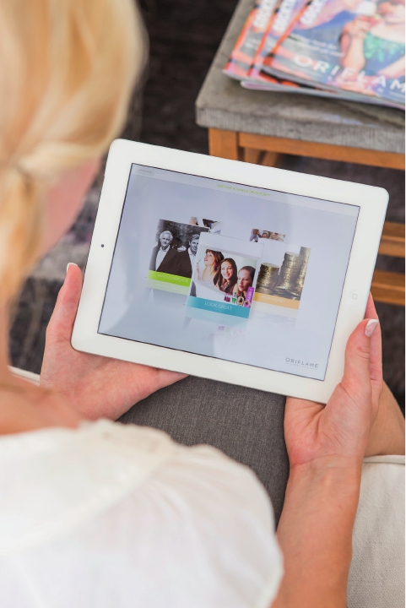
2
Palabras mágicas al cierre de toda ROO
Y para aquellos que quieran ingresar ahora mismo, ofrecemos un entrenamiento especial de 20 – 30 minutos, donde aprenderán lo que necesitan para:
¡¡GANAR DINERO HOY!!
¡¡Bienvenidos todos a Oriflame!!
Tips!
Durante el período de una campaña de reclutamiento, indica las ventajas especiales al entrar durante este programa
Notes:
Y al terminar la presentación usa las palabras mágicas:
Si te unes a Oriflame en estos momentos .... Entonces recibirás una oportunidad única de asistir a 25 minutos de entrenamiento, en la que podrás aprender todo lo que necesitas para GANAR DINERO DESDE HOY
Entonces, ¿Quién quiere unirse a Oriflame?
Si estás invitando a unirte a Oriflame, durante el período de una campaña de reclutamiento, indica las ventajas especiales al entrar durante este programa

Slide 37

3
Realiza el “Inicio Perfecto”
a los nuevos Socios
Los 25 minutos más importantes en la carrera de un Socio
El nuevo Socio está entusiasmado
Motiva a tomar acciones de inmediato
Enséñale a Mostrar, Invitar y Asistir
La confianza y la autoestima del Socio crecerán
¡Realizar los 25 minutos de un Inicio Perfecto es una gran inversión!
Notes:
Después de una reunión, invitar al primer entrenamiento en la carrera de un nuevo Socio, que es la capacitación mas importante para conseguir un exitoso comienza con Oriflame
“El Inicio Perfecto” – son los 25 minutos más importantes en la carrera de un Socio.
Es muy importante que el nuevo Socio experimente el éxito inmediato, mostrando el Catálogo y tomando pedidos.
Él recién se ha unido y está muy entusiasmado, pero puede estar también nervioso, ya que probablemente nunca ha vendido antes.
Cuando eres nuevo, tu Líder estará contigo para ayudarte a conducir el Inicio Perfecto, los 25 minutos más importantes en la carrera de tu Socio nuevo.
Si tu nuevo Socio no toma acción inmediatamente, es muy probable que nunca lo hará.
Luego de inscribirse, el Socio nuevo está en la cima de su entusiasmo, por lo que es ideal animarlo y motivarlo a tomar acción de inmediato.
Entrénalo a Mostrar, Invitar y Asistir
En la medida que tenga éxitos, su confianza y autoestima crecerán, por lo que progresará ¡desde el comienzo!
Si el nuevo “imita”, entonces el patrocinador “duplica” su negocio

Slide 38
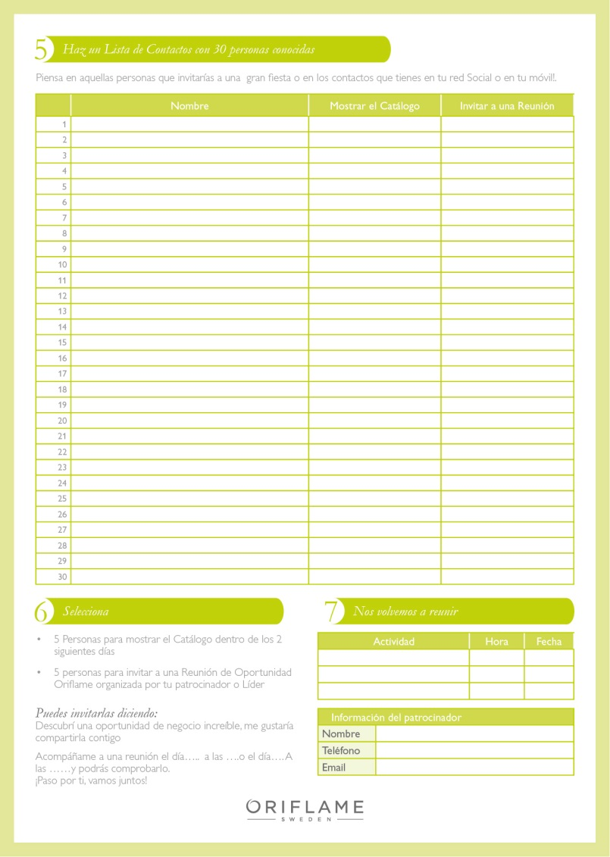
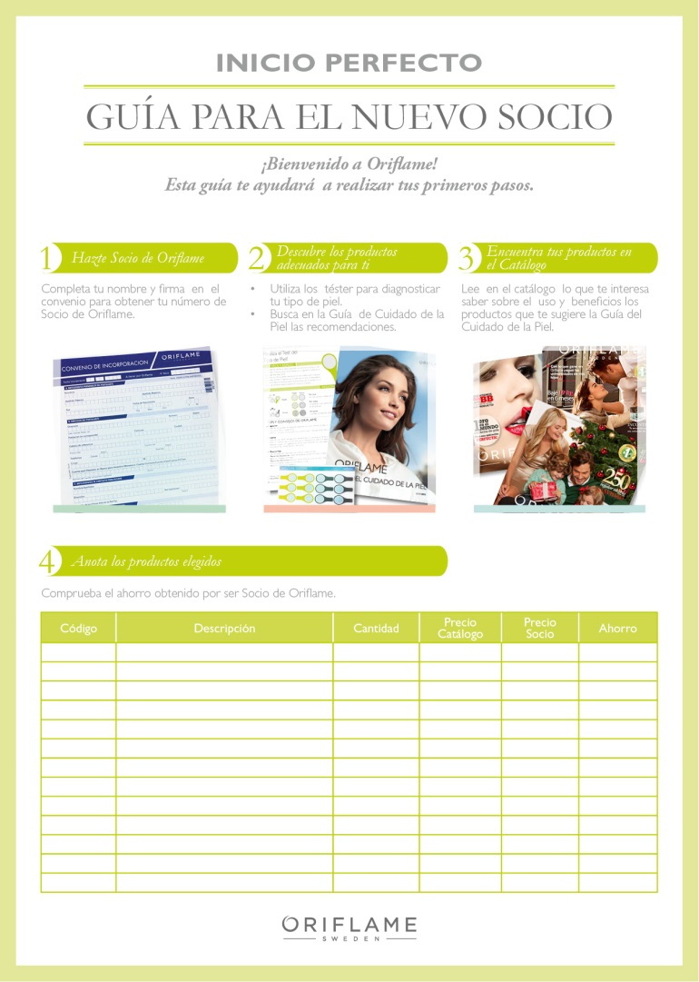
3
Usa 7 pasos
de la Guía del Inicio
Perfecto para el nuevo Socio
Firmar Convenio
Descubre los productos
Encuentra los productos en el Catálogo
Anota los productos elegidos
Comprueba el ahorro obtenido
Haz tu Lista de Contactos
  Selecciona 5 personas para mostrar el Catálogo
  Selecciona otras 5 diferentes para invitarlos a una ROO
Acordar la “1ra visita” de seguimiento
Notes:
USA LA GUÍA DEL INICIO PERFECTO PARA EL NUEVO SOCIO
Entrega al menos una guía por asistente para que la conozcan y sepan como usarla.
Esta guía desmenuza y facilita los 7 pasos que un nuevo Socio (con tu ayuda). Debes cumplir para tener éxito en Oriflame.
Te ayudará a demostrar las promesas que hiciste en la ROO y formalizará el proceso.

Slide 39
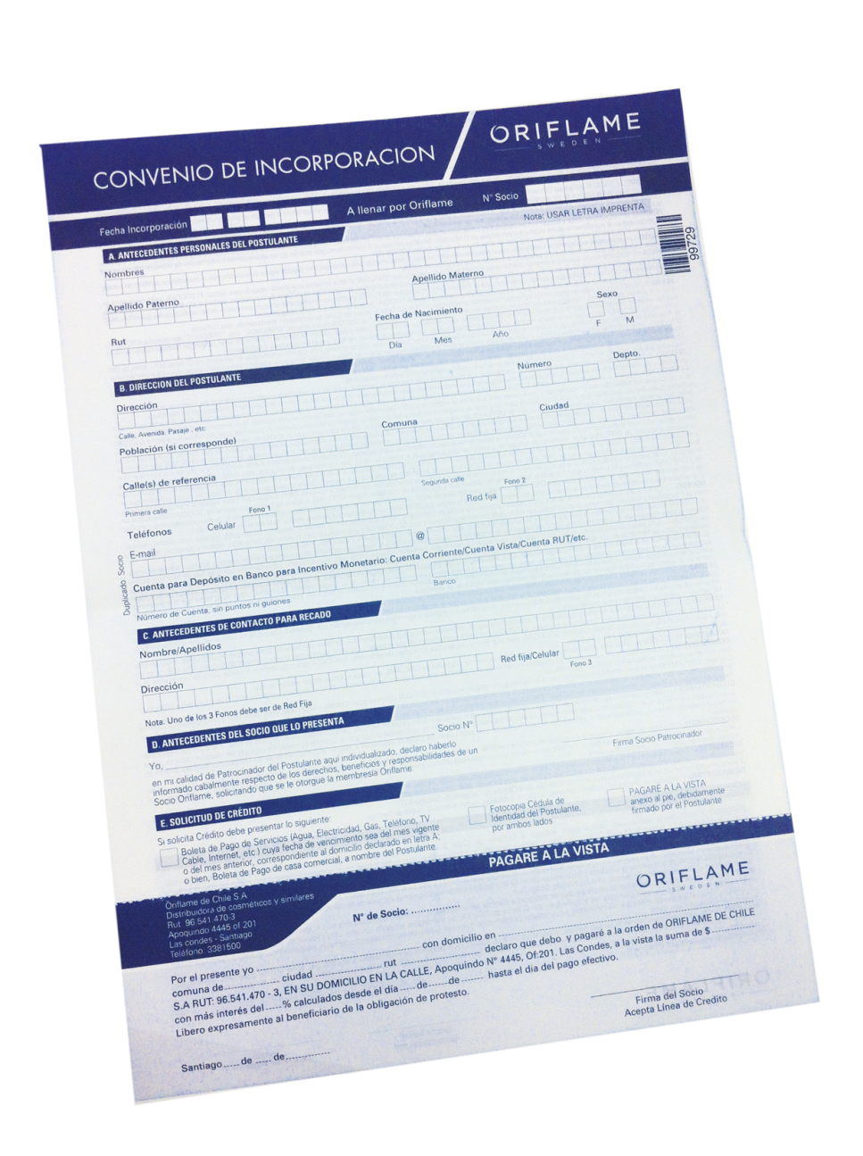
1. Hazte Socio de Oriflame
Es el compromiso y la decisión de ingresar.
Enseña cómo realizar el proceso
Si usas convenio: Llena sólo nombre y firma
Usa las herramientas online
No hables de crédito, hazlo después
No le pases el contrato para que lo llene en su casa
Notes:
1. CONVIERTE AL INVITADO EN SOCIO
Una forma usada por Líderes es decirle al invitado que le de sus datos para darle el número de tu “franquicia” (en vez de tu número de Socio).
Eso eleva la importancia del proceso.
Si usas convenio: Llena sólo nombre y firma
Si es posible usa las herramientas online, es más rápido, seguro y profesional!!!
No hables de crédito, hazlo después
No le pases el contrato para que lo llene en su casa

Slide 40
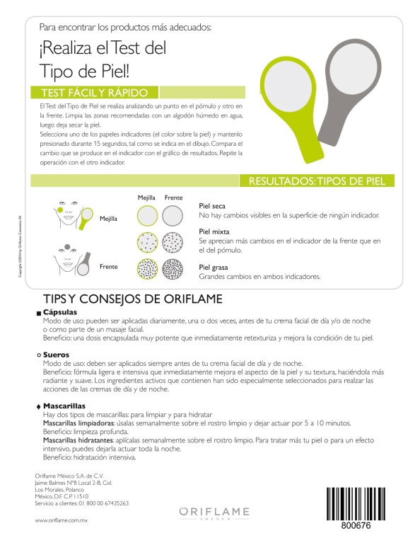

2. Descubre los productos adecuados para ti
Primera promesa de la ROO: Ahorrar al usar productos, demuéstralo con la Guía del Cuidado de la Piel
Enseña cómo usar los tester
No des el resultado
Pide que busque y desarrolle el proceso
No actúes como cosmetóloga
Enseña cómo usar la guía
Los productos de tratamiento crean
fidelidad.
Garantizan el consumo permanente
Notes:
2. DESCUBRE LOS PRODUCTOS ADECUADOS PARA TI
Primera promesa: Ahorrar al usar productos, demuéstralo con la Guía del Cuidado de la Piel
La primera promesa que hiciste en la ROO fue que obtendrían un descuento al usar productos Oriflame.
Demuéstralo con la Guía del Cuidado de la Piel.
La Guía tiene la virtud de que no tiene precios, porque no es una guía de ofertas y no se descontinua Catálogo a Catálogo
La Guía tiene otra virtud: está catalogada por tipo de piel y por edad.
Tienen los tester para ayudar y enseñar a alguien que no sabe qué tipo de piel tiene. Enseña a usarlo.
Por qué usar la Guía y no otra cosa: porque estos productos crean fidelidad no así las fragancias ni el maquillaje. Esto te garantiza que al menos la persona va a seguir consumiendo.
No actúes como cosmetóloga:
Porque los invitados dejan de mirarte como dueño de tu negocio.
Ser una experto (a) en productos no es duplicable, puede inhibir al invitado pensando en que nunca podrá saber tanto para mostrar el Catálogo.

Slide 41



3. Encuentra tus productos en el Catálogo
Primera promesa: Ahorrar al usar productos, demuéstralo con el Catálogo
Enseña cómo usar el catálogo
Deja que busque los productos
Invita a que lea el Catálogo si necesita mayor información
Pídele que se fije en los tips del catálogo
  Estas generando duplicación
Notes:
3. ENCUENTRA TUS PRODUCTOS EN EL CATÁLOGO
Primera promesa: Ahorrar al usar productos, demuéstralo con el Catálogo
Recién aquí muestras el Catálogo, nunca antes. No debes mostrarlo ni tenerlo en la mesa de productos.
Mucha gente lo toma y lo mira durante toda la ROO y no pone atención a lo que le están diciendo.
Deja que busque los productos (no los busques ni muestres tú).
Cuando te pregunten por un producto, dile ¿Qué dice ahí?
Frente a las preguntas de productos, pídele que lea lo que dice el Catálogo, que se fije en los tips… dile ¿Qué dice ahí?
Nuevamente no actúes como cosmetóloga, pídele que lea, eso es duplicable y podrá hacer lo mismo después, cuando le pregunten algo sobre los productos cuando está mostrando el catálogo, esto si es duplicable, simplemente tendrá que decir “Lee lo que dice ahí”
DE ESTE MODO ENSEÑAS COMO MOSTRAR EL CATÁLOGO, EL NUEVO CUANDO ESTÉ SOLO PODRÁ DUPLICAR
Cuando juegas al cosmetólogo te estás quitando dinero del bolsillo, porque muchos no se atreverán a seguirte.

Slide 42
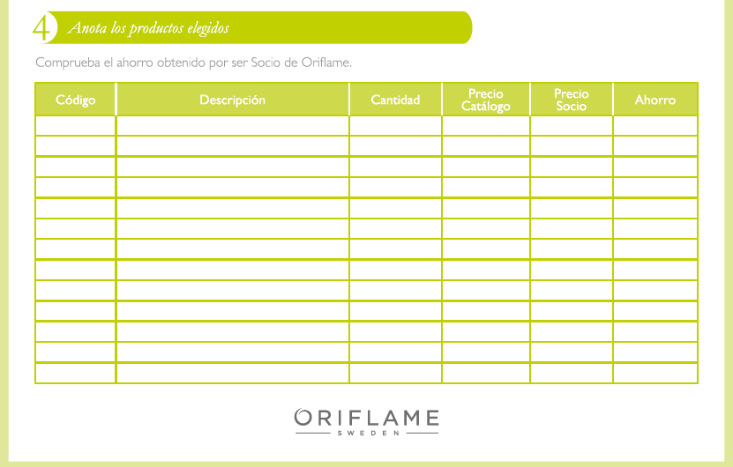
4. Anota los productos elegidos
Primera promesa: Ahorrar al usar productos, demuéstralo comprobando el ahorro
Enseña cómo hacer un pedido
Pide que haga la lista de productos con el Precio de Catálogo
¡No fomentes gastos excesivos!
Que anote el Precio de Socio
Pide que calcule ¡¡cuánto ahorró!!
Notes:
4. ANOTA LOS PRODUCTOS ELEGIDOS
Primera promesa: Ahorrar al usar productos, demuéstralo comprobando el ahorro
Ayúdalo a hacer su primer pedido ¡No fomentes gastos excesivos!
Indícale/muéstrale cómo encontrar el Catálogo en online.
Ayúdalo a poner los montos de precio de Catálogo y de Socio y cuando calcule los montos de la ganancia inmediata por ahorrar resáltalo y déjalo muy claro.

Slide 43
5. Haz una lista de contactos con 30 personas conocidas.
30 nombres - más posibilidades
Enseña cómo llenarla
Lista de invitados para una fiesta
Amigos de Facebook
Contactos del celular
También puedes ofrecer algún regalo a quien la llene, ¡bueno para grupos grandes!
Notes:
5. HAZ UNA LISTA DE CONTACTOS CON 30 PERSONAS CONOCIDAS
PARA CUMPLIR CON LAS SIGUIENTES 2 PROMESAS: “LA LISTA DE CONTACTO”
30 nombres - más posibilidades
Hay compañías de venta directa Multinivel que usan 3 nombres, nosotros usamos 30.
Si sólo tienen 3 nombres, la posibilidad de que 1 te diga que no, es muy alta. Como ya lo sabemos, el efecto psicológico en el nuevo es que ¡¡el negocio se terminó!!
Sin embargo al poner 30 nombres siente que aún quedan muchas posibilidades, si algunos le dicen que no, ¡¡lo que es cierto!!
Qué hacer para que llene la Lista de Contacto:
Ideas: Si tuvieras todo el presupuesto para realizar una fiesta ¿a quién invitarías?
¿Cuántos amigos tienes en Facebook?
¿Cuántos contactos están grabados en tu teléfono celular?
Dale ideas de donde encontrar, por ejemplo, comienza por la familia, sigue por los amigos, por los conocidos, compañeros de trabajo.
No necesitas tiempo extra, puedes mostrar el catalogo mientras viajas en un bus, taxi, haces fila en el banco, esperas en la consulta del medico o dentista, cuando vas a la peluquería.
Cuando vas a reunión del colegio de tus hijos.
Las “Listas de Contacto” son del nuevo Socio, no te quedes con ella.

Slide 44

6. Selecciona personas para mostrar el catálogo
Segunda promesa: Gana recomendando tus productos favoritos
Enseña cómo elegir a aquellas 5 más fáciles para ofrecer los productos
Aquellas que les gusta comprar
Les gusta gastar dinero en sí mismas
Así aseguras una victoria fácil para el nuevo
¡¡Construye confianza!!
Notes:
6. SELECCIONA 5 PERSONAS PARA MOSTRAR EL CATÁLOGO
Segunda promesa: Gana recomendando tus productos favoritos - Marcar 5 personas para mostrar el Catálogo
Después de que la lista esta llena se debe cualificarse:
Como patrocinador debes asegurarte que el nuevo Socio tenga éxito mostrando el Catálogo y perciba que es fácil.
Eso lo logras cuando el nuevo elige a las personas adecuadas a quien mostrarle.
No son necesariamente la familia y amigos cercanos.
Los indicados son aquellas personas que les gusta comprar, aquellos que gastan dinero en si mismos.
Los que andan arreglados, usan productos cosméticos o nutricionales, cuidan su apariencia física y tienen dinero para comprar.
Cuando el nuevo comprueba que le resulto mostrar el Catálogo y logró vender, comienza a solidificarse la relación con el patrocinador.

Slide 45

6. Selecciona personas para invitar a una ROO
Tercera promesa: Gana más invitando a más personas a unirse a Oriflame
Enseña cómo elegir a aquellas que les resulte más fácil invitar
Amigos muy queridos/cercanos
Enséñale cómo invitarlos
Entrega la Lista de Contacto con la fecha y hora de la próxima ROO
Muestra cómo se hace una invitación.
Notes:
6. SELECCIONA 5 PERSONAS PARA INVITAR A UNA ROO
Tercera promesa: Ganar mucho más invitado a otras personas a unirse a Oriflame - Marcar 5 personas para invitarlas a una ROO
Hacer la explicación de cómo sería el ejercicio de cuando haces una invitación al amigo del alma.
Cuando enseñas a invitar es mejor hacer vivir la experiencia, te sugiero que hagas la invitación al amigo junto al invitado.
Pregúntale ¿Quién es tu mejor amigo o amiga?
Pídele que lo llame de inmediato y le diga:
Tú que me conoces y sabes cuánto necesito ganar dinero (entretenerme, salir de la casa, ayudar a mi marido, hacer algo para mi, etc.)
Quiero contarte algo, estoy en reunión con unos amigos me hablaron de un proyecto, entendí la mitad, van a hablar de esto el jueves, la única opinión que me interesa es la tuya porque eres mi amigo(a) ¿me acompañas?
¡¡El amigo no se salva de acompañarlo a la próxima ROO!!
No le hablaste de dinero, ni de ventas, ni de catálogos, ni de cosméticos
Cuando el invitado llegue a la reunión va a encontrar un testimonio parecido al de él en la ROO.
No esperes que el nuevo lo reclute, lo haces tú con tu equipo en la ROO.
No tires a los leones a los nuevos esperando que haga un reclutamiento perfecto, ellos no están preparados aun.
Ellos sólo tienen que invitar a una ROO donde tú y tus Líderes, que son los expertos, la harán y el nuevo aprenderá.

Slide 46

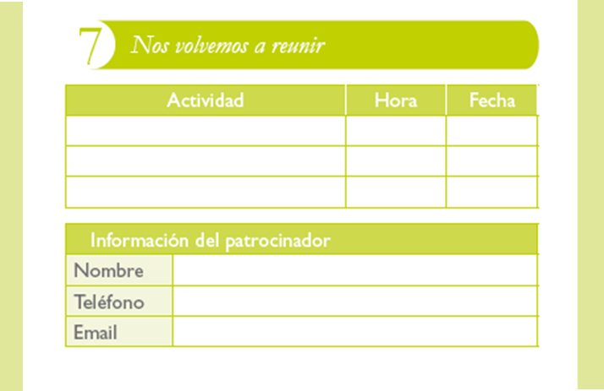
7. Nos volvemos a reunir
Debe realizarse en los siquientes 2-3 días
Acuerden el próximo encuentro
Adelanta los temas que tocarán
¿Cómo te fue mostrando el Catálogo e invitando a las personas a la ROO?
Asegúrate de que no tenga dudas respecto a los contenidos de la ROO y el Inicio Perfecto
Visita 1
18:30
6/05
ROO con el Líder
10:00
15/05
Lanzamiento Catálogo
12:00
24/05
Amanda Silva P
01 33 44 55
amandasilvapicart70@hotmail,com
Notes:
7. NOS VOLVEMOS A REUNIR
Debe de realizarse en los siguientes 2-3 días
Pregunta:
¿Cuándo podemos reunirnos de nuevo en los próximos 2-3 días?
Conocerás más de Oriflame y conversaremos sobre cómo te fue mostrando el Catálogo e invitando personas a la ROO”.
Asegúrate de que no tenga dudas respecto a los contenidos de la ROO y el Inicio Perfecto.
Fija las fechas de los próximos eventos importantes:
Siguiente ROO, seguimiento individual, cursos, lanzamiento de Catálogo etc.
Anota el día y el lugar en la lista de contactos.
Anota los número telefónicos.

Slide 47
4
Resumen 7 pasos
Guía del Inicio Perfecto
Firmar Convenio
Descubre los productos
Encuentra los productos en el Catálogo
Anota los productos elegidos
Comprueba el ahorro obtenido
Haz tu Lista de Contactos
  Selecciona 5 personas para mostrar el Catálogo
  Selecciona otras 5 diferentes para invitarlos a una ROO
Acordar la “1ra visita” de seguimiento
Notes:
Repasa los punto a manera de recordación
Pide que los asistentes digan los 7 puntos no muestres hasta que alguien lo diga correctamente

Slide 48

Recuerda los consejos para un reclutamiento exitoso
Habla con un mínimo de 3 personas por día
Pide referencias
Mantén actualizada tu Lista de Contactos
Como resultado obtendrás
20 clientes regulares por Catálogo
5 personas que asistan a una Reunión de Oportunidad
Por lo menos 1 nuevo Reclutado por semana
Notes:
Más consejos para el reclutamiento exitoso:
Crea el hábito de hablar de Oriflame al menos 3 veces al día
Siempre pide referencias
Mantén tu Lista de Contactos actualizada
Como resultado, obtendrás:
20 clientes regulares por Catálogo, encontrarás fácilmente 5 personas por semana, quienes vendrán a una Reunión de Oportunidad Oriflame y obtendrás al menos 1 nuevo reclutado a la semana.

Slide 49

Pausa
Notes:
Haz una pequeña pausa, solo de un par de minutos para cambiar de presentador, pedir que se paren del asiento y se muevan algo, contar un chiste o cualquier cosa que quiebre la atención y puedas volver a retomar la ultima parte y final que solo dura 6 -10 minutos.

Slide 50

AGENDA
Parte 3: Tu rol como Patrocinador:
Ayuda a comenzar / Entrenar / Apoyar / Motivar / Desarrollar
Notes:
En la tercera parte vamos a hablar sobre el rol de Patrocinadores
Patrocinador es un Socio que recluta a otros Socios.
El Patrocinador ayuda a comenzar, entrenar, apoya a los nuevos Socios durante el primer periodo de Catálogo, continúa apoyando durante los próximos Catálogos, motiva para alcanzar los resultados y desarrolla Líderes en su propio equipo.

Slide 51
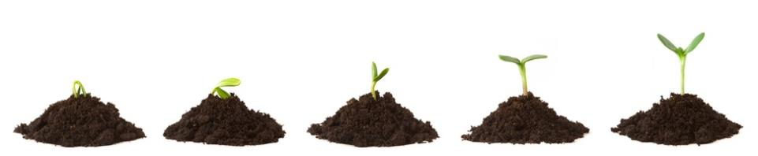
Sistema de seguimiento para Nuevos Socios
Primer Catálogo (o primeros 21 días):
Motiva para alcanzar el primer nivel del Programa de Bienvenida
Inicio Perfecto
Visita 1
Visita 2
Curso 1 y 2
Cierre del Catálogo
“Primer Pedido”
Hacer con él lo
que necesita saber.
Es la mejor inversión
de tiempo
Después de
recibir su
Primer pedido
Orientarlo al
cierre y verificar
sus metas
“El Inicio Perfecto”
Inmediatamente
después de la ROO
“Capacitación”
Notes:
RETENER A LOS NUEVOS ES CLAVE
Parte de un reclutamiento con patrocinio adecuado es el seguimiento posterior que realizas a los Socios nuevos, de esta forma te aseguras que ellos se mantengan activos por más tiempo y no dejen la empresa.
Inicio Perfecto primera información que se entrega, se muestra y enseña a familiarizarse.
Visita 1: cuando va a hacer su primer pedido, no es enseñar sino que hacer con él, si le dedicas todo el tiempo necesario será una gran inversión, puede ser más rápido decirle que te pase el pedido y tú se lo haces, pero después no podrás con el trabajo, mejor enseñar desde el principio como hacer las cosas.
Tiene que ser congruente si quieres ganar como empresario, compórtate como empresario, no pretendas tener un ingreso de empresario haciendo trabajo de asistente, habla, vístete, compórtate y créete un empresario.
Recuerda que eres el modelo de tus Socios, si te ven como asistente no querrán imitarte. Tu debes inspirar.
Visita 2:
Recibir su primer pedido es muy emocionante para el nuevo Socio.
Si nadie le ha hablado de lo que va a recibir, al recibir los téster o los productos del PB, pensará que le están agregando productos obligadamente.
La gente le cuesta leer, por tanto no sabrá cómo usarlos, los guardan, no se enteran no le sacan provecho.
Esto es la visita 2 (si ya le dieron Inicio Perfecto) ya saben cómo se usa y qué es, pero mucha gente necesita una segunda capacitación o mejor explicación.
Lo más importante es cómo vas a pagar la factura, como la lees y entiendes. No puedes explicarle antes, debe hacerse con factura en mano.
Entrega conceptos del crédito, donde pagar en qué fecha, con qué, cuentas etc. Así evitas deudas posteriores.
No puedes intentar darle toda la información de una vez, después crees que son ellos los que no entienden y te quedas tranquila que le dijiste todo, pero todo de una vez y los mareaste.
Curso1 y 2
Motiva a asistir a los cursos de capacitación para nuevos Socios : Primero Curso 1, en ​​el que el Socio estudiará cómo trabajar con el Catálogo y conocerá los principios más importantes de ventas.
Después del Curso 1, se recomienda asistir al Curso 2, en el que el Socio estudiará cómo construir una red, cómo encontrar gente, cómo reclutar y su rol como patrocinador
Con el 2 le muestras el verdadero negocio y muestras la magia de esta compañía, le tendremos el bufet a sus pies, es ahí donde motivas y descubres nuevos Socios interesados en el negocio.
Cierre del catálogo: Orientarlo al cierre y verificar sus metas, felicítalo y planea la siguiente meta (primero averiguando sus sueños).

Slide 52
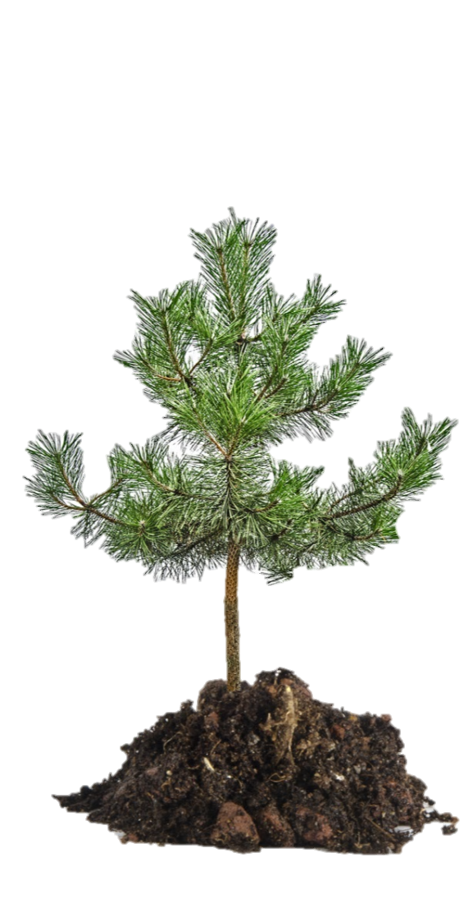
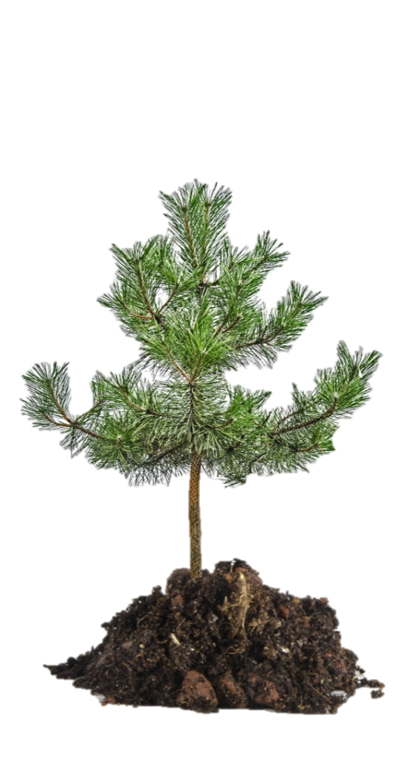

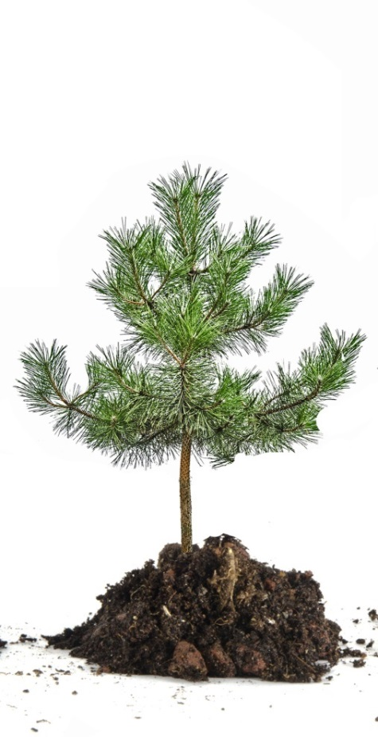

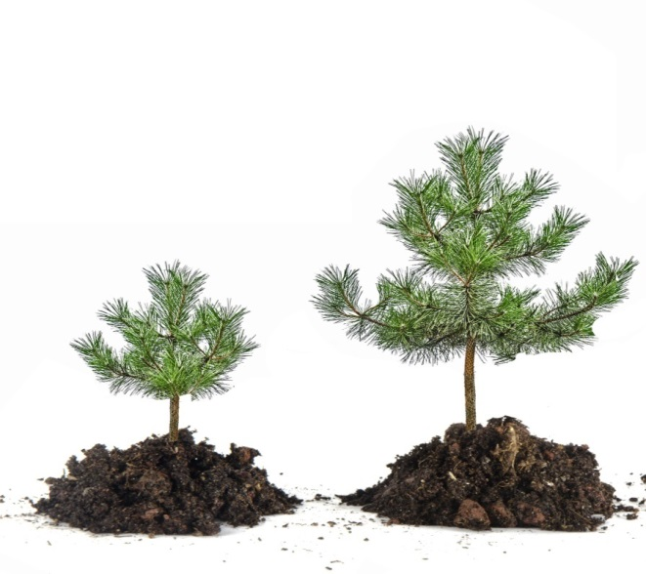
Durante el segundo Catálogo y después:
¡Trabajen y crezcan juntos como equipo!
Contacto
Permanante
Reconoce
Invita y asistan juntos
Inspira y sé modelo de duplicación
Notes:
CÓMO MANTENER LA ACTIVIDAD EN TU RED
Contacto permanente: A mediados y finales del Catálogo y en los hitos importantes.
Reconoce: Felicita logros concretos y medibles.
Invita y asistan juntos como equipo a Lanzamientos de Catálogo, donde los Socios recibirán toda la información sobre los nuevos
productos para el próximo Catálogo.
Invita a los eventos de la compañía, que se pueden utilizar para la motivación de los nuevos Socios, informándoles las principales noticias de empresa
Invita a realizar los entrenamientos Online a los que todos pueden asistir, motiva a usar la pagina web de Oriflame .
Entrénate, en el futuro conducirás tus propios entrenamientos del Curso 1 y 2, esta es una buena practica hoy día.
Inspira y sé modelo de duplicación para que otros te sigan y hagan lo mismo que tú.

Slide 53

Cómo reconocer
Realiza una llamada telefónica y reconoce los logros
Primer pedido
Primer Reclutado
Nivel logrado del Programa de Bienvenida.
Nuevo Nivel de Incentivo monetario
Tips!
Utilice un sistema Alertas y Notificaciones
en tu página web
Notes:
Un elemento muy importante en el negocio de Multinivel es el reconocimiento.
En Oriflame siempre estamos reconociendo a nuestros Socios por sus logros.
Y también a los nuevos Socios en los primeros pasos de su carrera. Debes tener en cuenta los resultados que estos Socios han logrado.
Cuando tu nuevo Socio hizo su primer pedido, haz una llamada telefónica y felicítala por su primer logro
Cuando un Socio inscribe a un nuevo Socio y el/ella hizo su primer pedido y se convirtió en un reclutado.
Cuando un nuevo Socio cumplió un nivel el Programa Bienvenida, llámalo y felicítalo por su logro
Felicita a todos los Socios que alcanzan un nuevo nivel de % de Incentivo Monetario
Reconoce los logros por teléfono, por correo electrónico, en las reuniones y eventos.

Slide 54
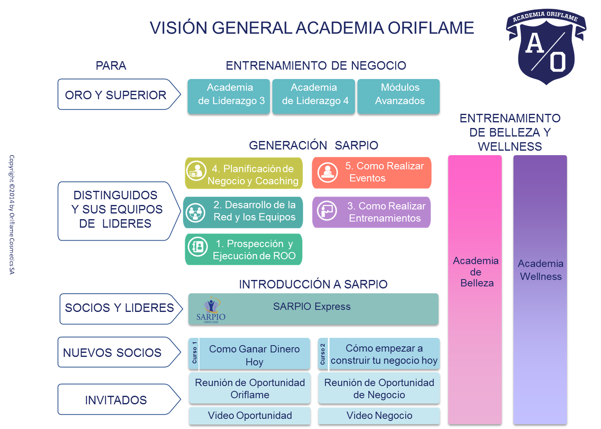
Asiste a entrenamiento SARPIO con tu equipo
En el entrenamiento SARPIO aprendes todo lo que necesitas
saber junto con tu equipo
Notes:
SARPIO es una metodología para integrar y sincronizar el trabajo de la red. Desarrolla un espíritu de equipo, todos aprenden haciendo cuando cada nivel desempeña sus roles y cumple con sus responsabilidades.
Las partes se apoyan unas a otras para obtener los mejores resultados posibles, Así la red se consolida a medida que el reclutamiento y las ventas van en aumento
Organiza las actividades mostrando el camino desde el primer día en Oriflame.
HASTA LOGRAR LOS TÍTULOS MAS ALTOS EN EL PLAN DEL ÉXITO
Solo puedes asistir con un equipo
Para asistir, saber condiciones y detalles contáctate con tu oficina local o patrocinador

Slide 55
Volvemos a tu Sueño
Notes:
Add notes

Slide 56

¿TE GUSTARÍA CUMPLIR TUS SUEÑOS?
A NOSOTROS SÍ.
Creemos en tus sueños
Creemos en ti
Nuestro trabajo comienza con tus sueños.
Esta es nuestra Oportunidad de Negocio para ti.

Slide 57
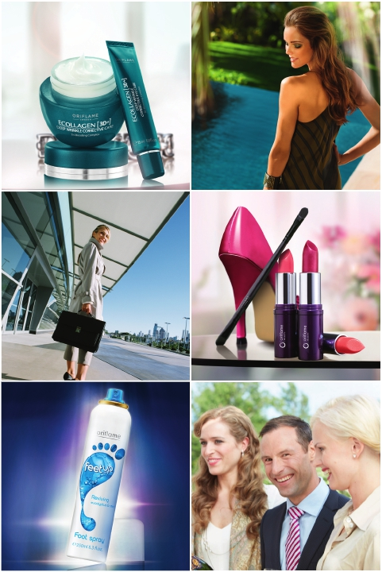
Comienza tu sueño hoy
Aprovecha esta gran oportunidad que te ofrece Oriflame
Tu éxito dependerá si comienzas hoy mismo a realizar estas 3 simples acciones:
Muestra el catálogo y toma pedidos
Invita a otros a unirse a Oriflame
Asiste a reuniones de entrenamiento y eventos
Notes:
Comienza tu sueño hoy:
Comienza a recibir los beneficios del Plan de Éxito
Sé su propio jefe, construye tu propio negocio
Comienza mostrando los Catálogos y tomando pedido y gana dinero de inmediato
Únete a otras personas de éxito que han construido un estilo de vida de ensueño: el equipo de tu Distinguido y Patrocinadores de tu línea de auspicio.
Te apoyaremos en todos sus pasos hacia el éxito
Recuerda que el éxito comienza con 3 simples acciones sistemáticas: mostrar, invitar, asistir ...
¡Nos sentimos inspirados por tus sueños y creemos en ti!

Slide 58

GRACIAS ¡TE DESEAMOS ÉXITO EN ORIFLAME!
Notes:
Gracias por tu interés en aprender
¡Deseamos que tengas éxito con Oriflame y cumplas todos tus sueños!

